Slide 1
软件工程导论（第6版）
21世纪软件工程专业规划教材

Slide 2
第9章 编码、测试与维护
overview
通常把编码和测试统称为实现。
编码：就是把软件设计结果翻译成用某种程序设计语言书写的程序，是对设计的进一步具体化，程序的质量主要取决于软件设计的质量。
测试：软件测试是保证软件质量的关键步骤（包括单元测试和综合测试），是对软件规格说明、设计和编码的最后复审。软件测试的工作量往往占软件开发总工作量的40%以上。
维护：维护是软件生命周期的最后一个阶段，其基本任务是保证软件在一个相当长的时间里能够正常运行。

Slide 3
1
编码
目录
2
软件测试基础
CONTENTS
3
单元测试
4
集成测试
5
确认测试
6
白盒测试技术
7
黑盒测试技术
8
软件维护

Slide 4
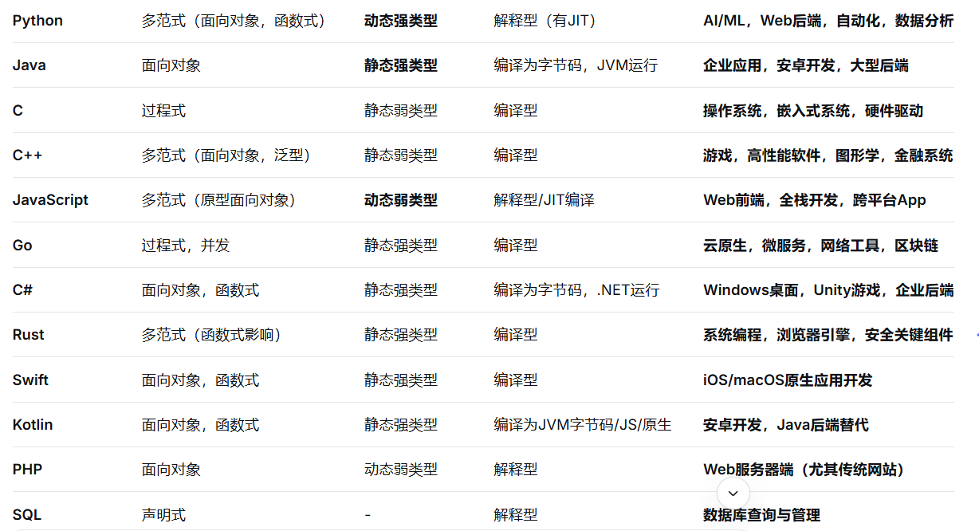
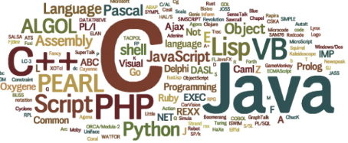
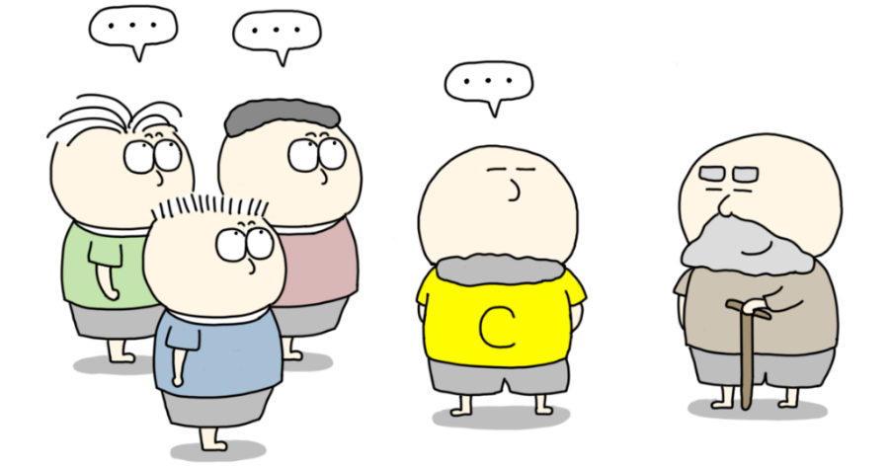
选择程序设计语言
汇编语言：是任何一种用于电子计算机、微处理器、微控制器或其他可编程器件的低级语言，很难从其代码上理解程序设计意图，设计出来的程序不易被移植，故不像其他大多数的高级计算机语言一样被广泛应用它通常被应用在底层，硬件操作和高要求的程序优化的场合。
程序设计语言选择的理想标准：
应该有理想的模块化机制，以及可读性好的控制结构和数据结构；
使编译程序能够尽可能多地发现程序中的错误；
应该有良好的独立编译机制。
程序设计语言是人和计算机通信的最基本的工具，会影响人的思维和解题方式，影响人和计算机通信的方式和质量，影响其他人阅读和理解程序的难易程度。
Python
Java
汇编
程序设计语言选择的实用标准：
可以使用的编译程序
JS
软件的应用领域
可以得到的软件工具
选择适宜的程序设计语言的原因：
根据设计去完成编码时，困难最少；
可以减少需要的程序测试量(容易测试)；
可以得到更容易阅读和更容易维护的程序。
高级语言:（High-level Programming Languages）是与人类语言和数学表达更接近、抽象级别更高的程序设计语言。它们通过编译器或解释器转换为机器能执行的代码，极大地提高了开发效率，是现代软件开发的主流。
系统用户需求
软件可移植性要求
工程
规模
程序员的知识
Notes:
数据模型主要包括三部分内容：数据结构、数据操作和数据约束，任何一个系统都不可能没有数据（类型、大小、内容、相互联系、操作及约束等）
行为模型：行为”是系统状态随时间变化过程的描述。“行为”代表系统的一种功能，它有输入、输出，它的功能就是把输入转换为输出。在这个转换过程中，可能伴随系统本身状态参数的变化。
功能需求：需求指定系统必须提供的服务。通过需求分析应该划分出系统必须完成的所有功能
性能需求：指定系统必须满足的定时约束或容量约束，通常包括速度（响应时间）、信息量速率、主存容量、磁盘容量、安全性等方面的需求。
可靠性需求定量地指定系统的可靠性，可用性与可靠性密切相关，它量化了用户可以使用系统的程度。
出错处理需求：说明系统对环境错误应该怎样响应。
接口需求：描述应用系统与它的环境通信的格式。常见的接口需求有：用户接口需求；硬件接口需求；软件接口需求；通信接口需求。
设计约束：描述在设计或实现应用系统时应遵守的限制条件。常见的约束有：精度；工具和语言约束；设计约束；应该使用的标准；应该使用的硬件平台。
逆向需求：说明软件系统不应该做什么。理论上有无限多个逆向需求，人们应该仅选取能澄清真实需求且可消除可能发生的误解的那些逆向需求
将来可能提出的需求：应该明确地列出那些虽然不属于当前系统开发范畴，但是据分析将来很可能会提出来的要求。这样做的目的是，在设计过程中对系统将来可能的扩充和修改预做准备，以便一旦确实需要时能比较容易地进行这种扩充和修改

Slide 5
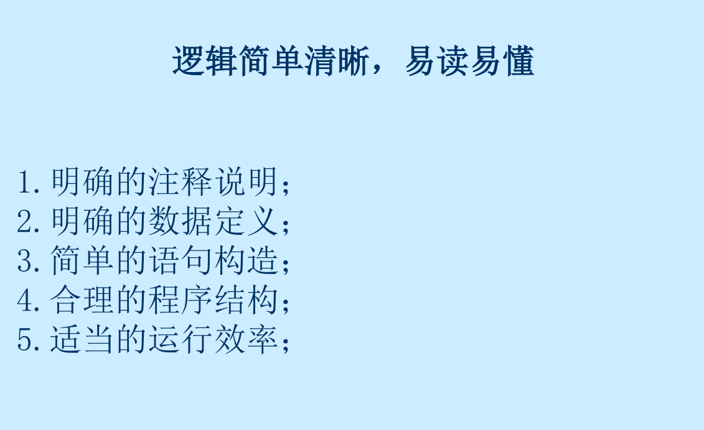

选择程序设计语言的启发式规则

Slide 6
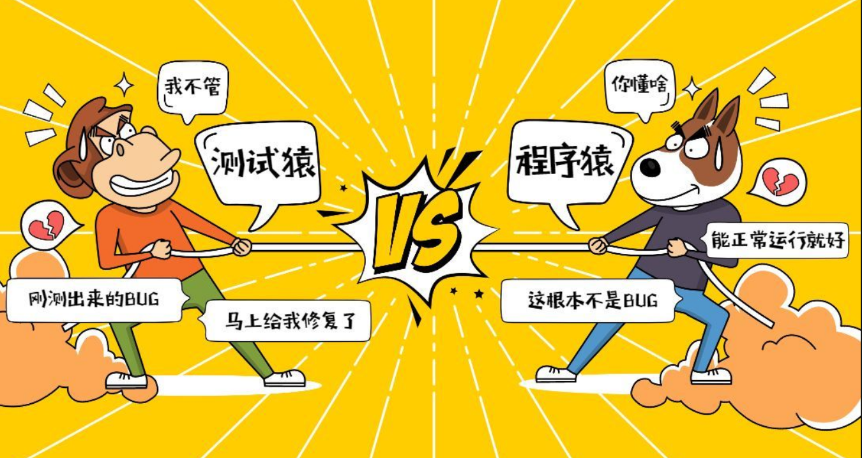
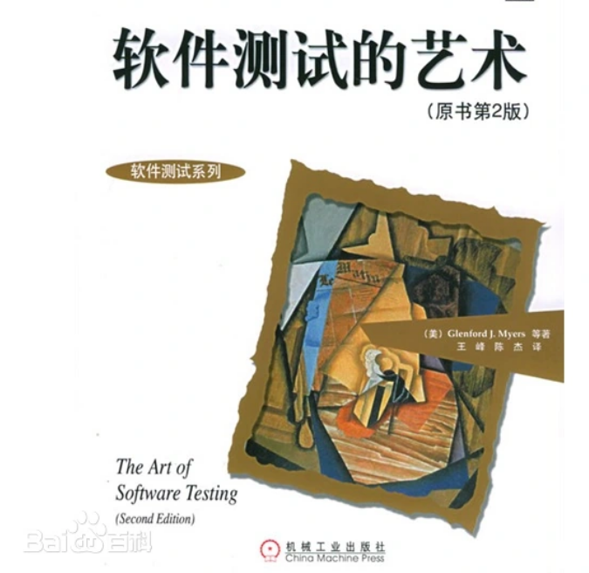
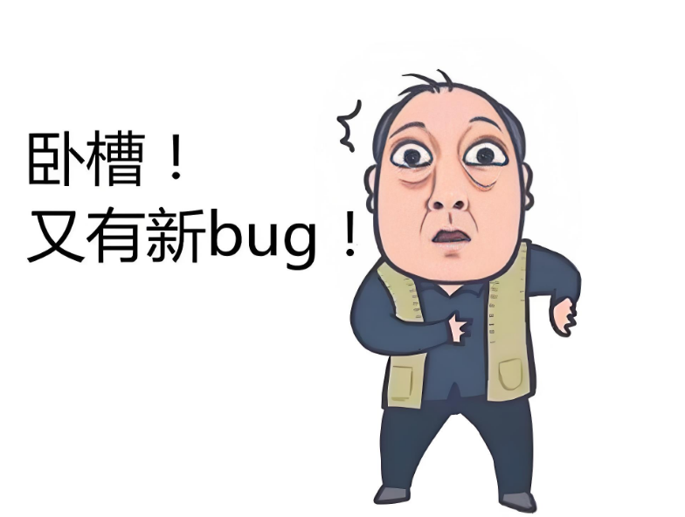
软件测试基础
在G.J.Myers的经典著作《软件测试之艺术》（The Art of Software Testing）中，给出了测试的定义：“程序测试是为了发现错误而执行程序的过程”。
软件测试：从表面上看，软件测试的目的与软件工程所有其他阶段的目的都相反，其他阶段的目的都是“建设性”的，而测试阶段我们努力设计出一定的方案，其目的却是为了“破坏”已经建造好的软件系统——竭力证明程序中有错误，不能按照预定要求正确工作。
G.Myers给出的关于测试的一些规则如下：
测试是为了发现程序中的错误而执行程序的过程。
好的测试方案是极可能发现迄今为止尚未发现的错误的测试方案。
成功的测试是发现了至今为止尚未发现的错误的测试。
暴露问题并不是软件测试的最终目的，发现问题是为了解决问题，目的是把一个高质量的软件产品交付给用户。
应该认识到测试决不能证明程序是正确的。即使经过了最严格的测试之后，仍然可能还有没被发现的错误潜藏在程序中。
Notes:
数据模型主要包括三部分内容：数据结构、数据操作和数据约束，任何一个系统都不可能没有数据（类型、大小、内容、相互联系、操作及约束等）
行为模型：行为”是系统状态随时间变化过程的描述。“行为”代表系统的一种功能，它有输入、输出，它的功能就是把输入转换为输出。在这个转换过程中，可能伴随系统本身状态参数的变化。
功能需求：需求指定系统必须提供的服务。通过需求分析应该划分出系统必须完成的所有功能
性能需求：指定系统必须满足的定时约束或容量约束，通常包括速度（响应时间）、信息量速率、主存容量、磁盘容量、安全性等方面的需求。
可靠性需求定量地指定系统的可靠性，可用性与可靠性密切相关，它量化了用户可以使用系统的程度。
出错处理需求：说明系统对环境错误应该怎样响应。
接口需求：描述应用系统与它的环境通信的格式。常见的接口需求有：用户接口需求；硬件接口需求；软件接口需求；通信接口需求。
设计约束：描述在设计或实现应用系统时应遵守的限制条件。常见的约束有：精度；工具和语言约束；设计约束；应该使用的标准；应该使用的硬件平台。
逆向需求：说明软件系统不应该做什么。理论上有无限多个逆向需求，人们应该仅选取能澄清真实需求且可消除可能发生的误解的那些逆向需求
将来可能提出的需求：应该明确地列出那些虽然不属于当前系统开发范畴，但是据分析将来很可能会提出来的要求。这样做的目的是，在设计过程中对系统将来可能的扩充和修改预做准备，以便一旦确实需要时能比较容易地进行这种扩充和修改

Slide 7
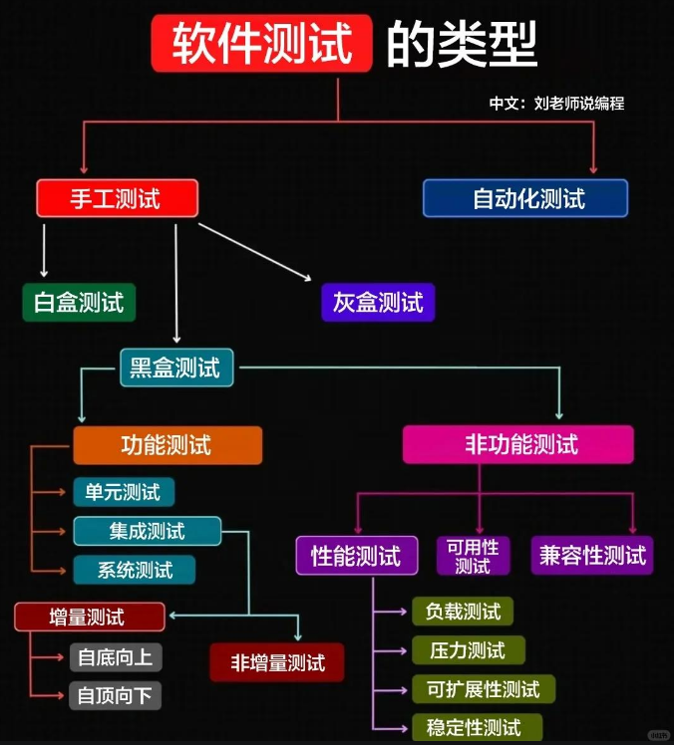
软件测试方法
软件测试准则
所有测试都应该能追溯到用户需求——最严重的错误是导致程序不能满足用户需求的那些错误；
测试显示缺陷的存在，但不能证明其不存在
早期测试——测试活动应贯穿整个软件开发生命周期（SDLC）。需求评审、设计评审阶段就可以进行静态测试（如需求可测试性分析）。越早发现缺陷，修复成本越低。
缺陷集群性——缺陷往往不是均匀分布的，而是倾向于聚集在系统的某些复杂模块、新开发模块或频繁变更的模块中。帕累托法则：测试发现的错误中的80%很可能是由程序中20%的模块造成的；
应该从“小规模”测试开始，并逐步进行“大规模”测试——从小规模到大规模的测试递进，本质是“先验证正确性，再验证完整性”的工程思维；
穷举测试是不可能的——在测试中不可能执行每一个可能的路径；
为了达到最佳的测试效果，应该由独立的第三方从事测试工作——所谓“最佳效果”是指有最大可能性发现错误的测试。
Notes:
信息隐藏：例如，一个计算圆面积的模块可以隐藏其内部的数学公式和计算过程，对于其他模块而言只需要知道输入半径和输出面积即可。老师只需要知道学生姓名、学号即可
局部化：例如，一个处理用户输入的模块可以与一个处理输出的模块放在同一个文件夹内，而与其他模块放在不同的文件夹内，这样就实现了局部化。
非直接耦合：两个独立的计算器应用，一个用于计算税收，另一个用于计算贷款利息，它们在功能上完全独立，两国之间没有任何直接联系，甚至不通过第三方交流。比如冰岛和尼泊尔之间几乎没有政治、经济或文化往来，也不通过国际组织互动。
数据耦合：一个模块计算税后收入，它接收一个表示税前收入的数字，然后返回税后收入的计算结果。两国通过简单的数据或资源交换合作，互不干涉内部事务。中国向澳大利亚购买铁矿石，澳大利亚提供资源，中国支付货款，双方仅通过贸易数据交互。
标记耦合：一个函数接收一个员工对象，但只用到了员工的姓名和部门信息，而不是整个员工对象的所有数据。 两国共享某种结构化协议或标准，但内容由各自决定。欧盟成员国使用统一的贸易文件格式（如海关申报表），但各国自行填写内容。
控制耦合：一个函数接收一个布尔参数，该参数决定函数是计算最大值还是最小值。一国通过指令影响另一国的行为流程。美国通过北约要求成员国参与军事演习，成员国需按指令部署兵力
外部耦合：多个模块都直接访问同一个外部数据库，两国通过共享外部环境或资源间接产生依赖。 多国依赖马六甲海峡航运通道，若航道受阻，所有依赖国经济都会受影响。
公共耦合：多个功能共享同一个配置文件。多国共享一个全局性资源，导致高度依赖。多国使用美元作为外汇储备，若美国调整货币政策，所有依赖美元的国家都会受冲击。
内容耦合：一个函数直接修改另一个函数内部的变量或代码。一国直接干预另一国内政，修改其内部规则。某国通过黑客攻击修改他国的选举系统数据，直接操控其内部流程。

Slide 8

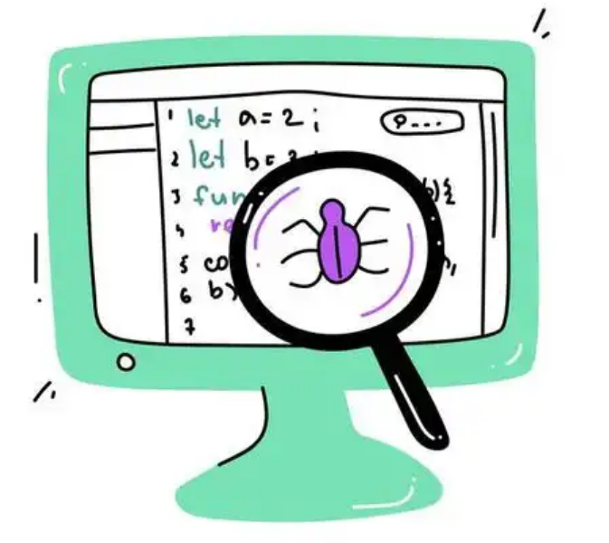
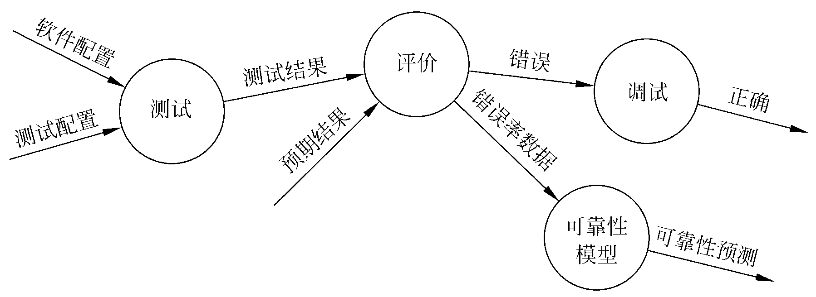
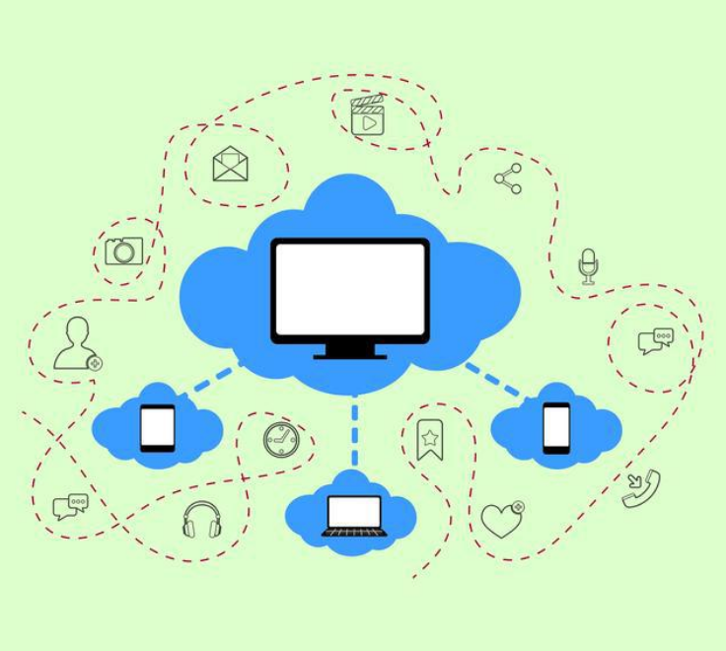
软件测试步骤
验收测试——是部署软件之前的最后一个测试操作，也成为确认测试
验收测试把软件系统作为单一的实体进行测试，测试内容与系统测试基本类似，但是它是在用户积极参与下进行的，而且可能主要使用实际数据（系统将来要处理的信息）进行测试。验收测试的目的是验证系统确实能够满足用户的需要，在这个测试步骤中发现的往往是系统需求说明书中的错误。
除非是测试一个小程序，否则一开始就把整个系统作为一个单独的实体进行测试是不现实的。大型软件系统通常由若干个子系统组成，每个子系统又由许多模块组成，因此，大型软件系统的测试过程基本上由模块测试、子系统测试、系统测试、验收测试和平行运行等五个步骤组成。
模块测试——模块测试是对系统赋有明显功能的最小粒度的测试
平行运行——新旧系统的比较
是对于每个对立子功能的测试，通常容易设计检验模块正确性的测试方案。
模块测试的目的是保证每个模块作为一个单元能正确运行，所以模块测试通常又称为单元测试。在这个测试步骤中所发现的往往是编码和详细设计的错误，一般由编程人员自己进行。
所谓平行运行就是同时运行新开发出来的系统和将被它取代的旧系统，以便比较新旧两个系统的处理结果。这样做的具体目的有如下几点：
(1) 可以在准生产环境中运行新系统而又不冒风险。
(2) 用户能有一段熟悉新系统的时间。
(3) 可以验证用户指南和使用手册之类的文档。
(4) 能够以准生产模式对新系统进行全负荷测试，可以用测试结果验证性能指标。
集成测试
子系统测试——着重测试模块的接口
子系统测试是把经过单元测试的模块放在一起形成一个子系统来测试。测试模块间的相互协作和通信是子系统测试的主要问题。
测试阶段的信息流
左图描绘了测试阶段的信息流，这个阶段的输入信息有两类： (1) 软件配置，包括需求说明书、设计说明书和源程序清单等； (2) 测试配置，包括测试计划和测试方案。
系统测试——验证最终软件系统是否满足用户规定的需求
系统测试是把经过测试的子系统装配成一个完整的系统来测试。在这个过程中不仅应该发现设计和编码的错误，还应该验证系统确实能提供需求说明书中指定的功能，而且系统的动态特性也符合预定要求。在这个测试步骤中发现的往往是软件设计中的错误，也可能发现需求说明中的错误。
Notes:
信息隐藏：例如，一个计算圆面积的模块可以隐藏其内部的数学公式和计算过程，对于其他模块而言只需要知道输入半径和输出面积即可。老师只需要知道学生姓名、学号即可
局部化：例如，一个处理用户输入的模块可以与一个处理输出的模块放在同一个文件夹内，而与其他模块放在不同的文件夹内，这样就实现了局部化。
非直接耦合：两个独立的计算器应用，一个用于计算税收，另一个用于计算贷款利息，它们在功能上完全独立，两国之间没有任何直接联系，甚至不通过第三方交流。比如冰岛和尼泊尔之间几乎没有政治、经济或文化往来，也不通过国际组织互动。
数据耦合：一个模块计算税后收入，它接收一个表示税前收入的数字，然后返回税后收入的计算结果。两国通过简单的数据或资源交换合作，互不干涉内部事务。中国向澳大利亚购买铁矿石，澳大利亚提供资源，中国支付货款，双方仅通过贸易数据交互。
标记耦合：一个函数接收一个员工对象，但只用到了员工的姓名和部门信息，而不是整个员工对象的所有数据。 两国共享某种结构化协议或标准，但内容由各自决定。欧盟成员国使用统一的贸易文件格式（如海关申报表），但各国自行填写内容。
控制耦合：一个函数接收一个布尔参数，该参数决定函数是计算最大值还是最小值。一国通过指令影响另一国的行为流程。美国通过北约要求成员国参与军事演习，成员国需按指令部署兵力
外部耦合：多个模块都直接访问同一个外部数据库，两国通过共享外部环境或资源间接产生依赖。 多国依赖马六甲海峡航运通道，若航道受阻，所有依赖国经济都会受影响。
公共耦合：多个功能共享同一个配置文件。多国共享一个全局性资源，导致高度依赖。多国使用美元作为外汇储备，若美国调整货币政策，所有依赖美元的国家都会受冲击。
内容耦合：一个函数直接修改另一个函数内部的变量或代码。一国直接干预另一国内政，修改其内部规则。某国通过黑客攻击修改他国的选举系统数据，直接操控其内部流程。

Slide 9
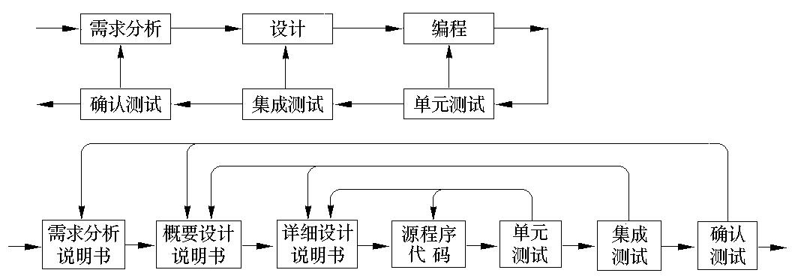

Slide 10
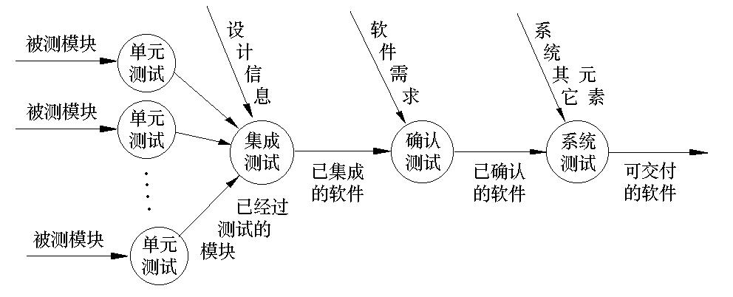

Slide 11
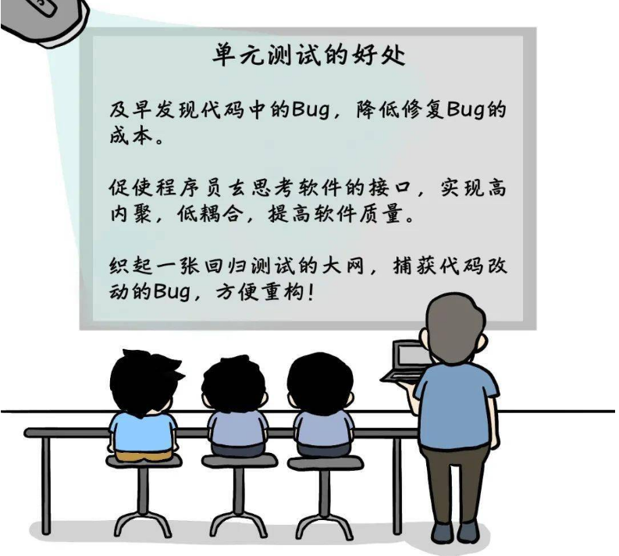
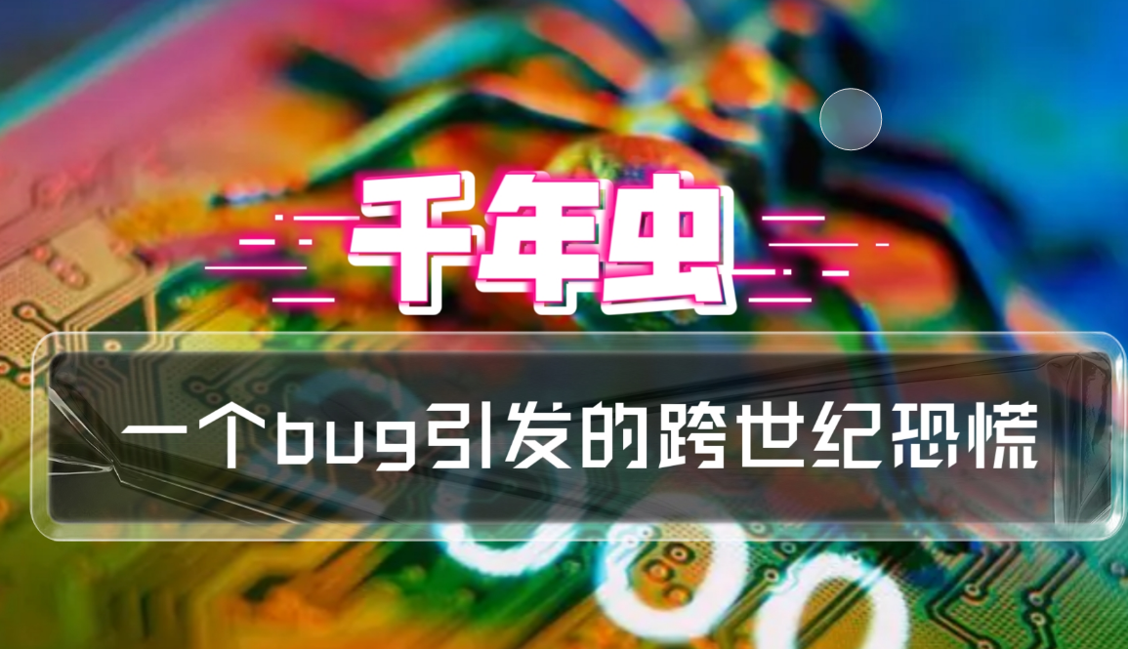
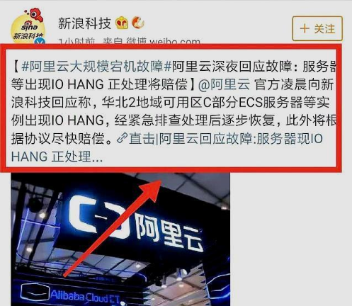

单元测试
测试重点
模块接口——主要用于测试系统与外部其他系统之间的接口，以及系统内部各个子模块之间的接口。测试的重点是要检查接口参数传递的正确性，接口功能实现的正确性，输出结果的正确性，以及对各种异常情况的容错处理的完整性和合理性。
局部数据结构——局部数据结构是为了保证临时存储在模块内的数据在程序执行过程中完整、正确的基础。模块的局部数据结构往往是错误的根源。
重要的执行通路——由于通常不可能进行穷尽测试，因此，在单元测试期间选择最有代表性、最可能发现错误的执行通路进行测试是十分关键的。应该设计测试方案用来发现由于错误的计算、不正确的比较或不适当的控制流而造成的错误。
出错处理通路——好的设计应该能预见出现错误的条件，并且设置适当的处理错误的通路。不仅应该在程序中包含出错处理通路，而且应该认真测试这种通路。
边界条件——边界测试是单元测试中最后的也可能是最重要的任务。软件经常在边界上失效，边界条件测试是一项基础测试，也是后面系统测试中的功能测试的重点，边界测试执行的较好，可以大大提高程序健壮性。
单元测试：单元测试集中检测软件设计的最小单元——模块。它和编码属于软件过程的同一个阶段。在源程序代码通过编译程序的语法检查后，对重要的执行通路进行测试，以便发现模块内部的错误。
主要采用白盒测试技术，通过人工测试和计算机测试这样两种不同类型的测试方法，完成单元测试工作。
Notes:
在软件测试中，"边界"指的是输入域、输出域或其他可测量因素的极限值或临界点，这些点通常是系统行为可能发生显著变化的位置。
千年虫问题与边界值的关系
1. 问题根源：日期格式的边界设计缺陷
原始设计：早期计算机为节省存储空间，用2位数表示年份（如"98"代表1998）
边界值假设：程序默认年份"00"-"99"对应1900-1999年
边界突破：当时间从1999年12月31日（99）跨入2000年1月1日（00）时，系统错误地将"00"解释为1900年而非2000年
阿里云ECS实例宕机事件(2018年)
原因：系统未正确处理边界值，当实例ID达到最大值时导致新实例无法创建
影响：部分用户业务中断超过12小时
波音787梦幻客机电池问题(2013年)
电池管理系统未充分测试极端温度边界条件
导致多起电池起火事故，全球787机队停飞

Slide 12
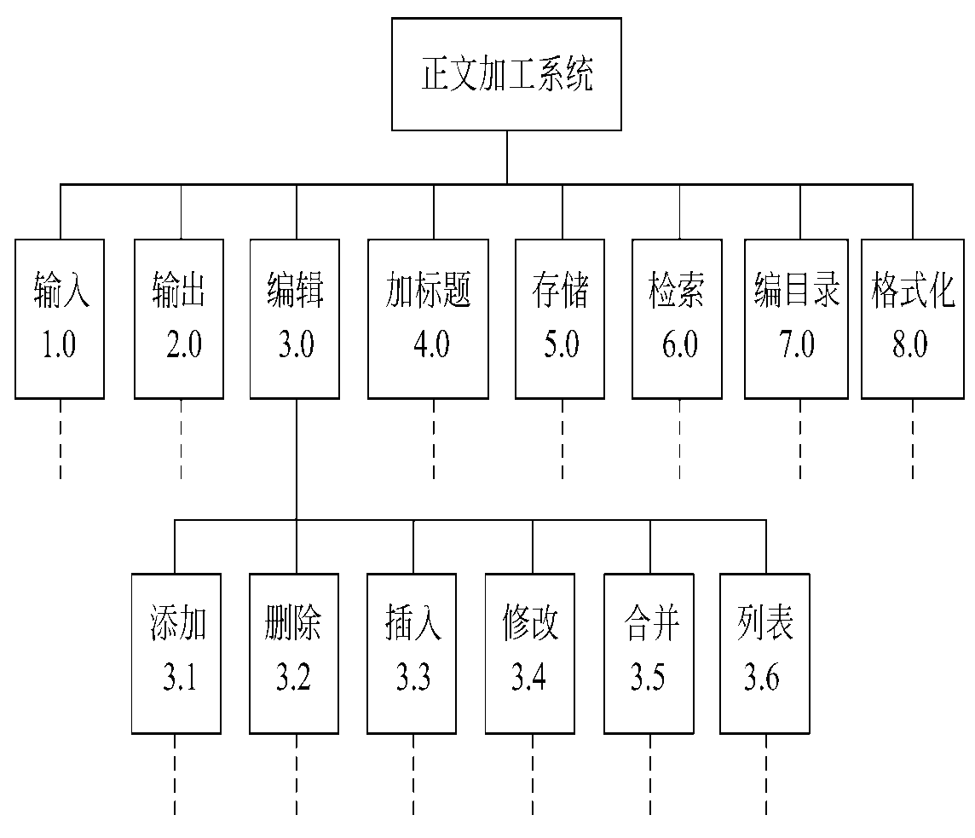
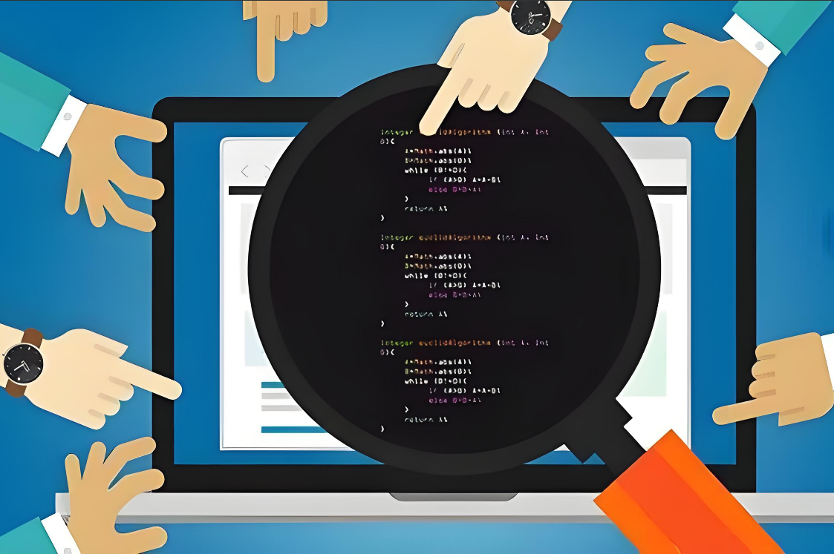
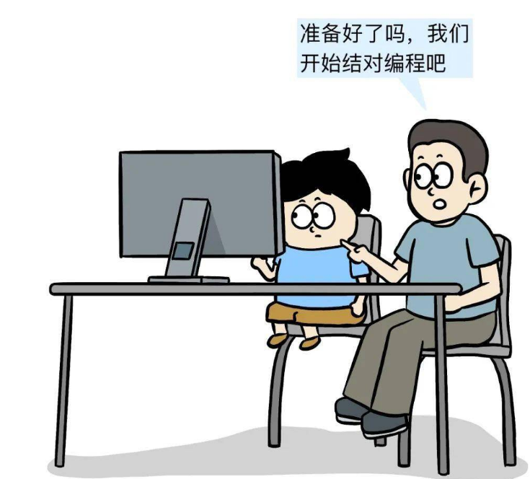
代码审查
计算机测试
代码审查是指对计算机源代码系统化地审查，由审查小组正式对源程序进行人工测试。其目的是在找出及修正在软件开发初期未发现的错误，提升软件质量及开发者的技术。它是一种非常有效的程序验证技术，对于典型的程序来说，可以查出30%～70%的逻辑设计错误和编码错误。
正式的代码审查：有审慎及仔细的流程，由多位参与者分阶段进行。由软件开发者参加一连串的会议，一行一行的审查代码，一般会使用打印好的原行码。正式的代码审查可以彻底的找到程序中的缺陷，但需要投入许多的资源。
结对编程：是两个程序员在一个计算机上共同工作，一个输入程序，另一个工程师审查他所输入的程序，结对编程是在极限编程中常见的开发方式。
上图是一个正文加工系统的部分层次图，假定要测试编号为3.0的关键模块——正文编辑模块。正文编辑模块不是一个独立的程序，需要有一个测试驱动程序来调用它。这个驱动程序说明必要的变量，接收测试数据——字符串，设置正文编辑模块的编辑功能。并且需要有存根程序简化地模拟正文编辑模块的下层模块来完成具体的编辑功能。
轻量型的非正式代码审查：需要投入的资源比正式的代码审查要少，一般会是在正常软件开发流程中同时进行，有时也会将结对编程视为轻量型代码审查的一种。
存根程序——存根程序代替被测试的模块所调用的模块（下层模块）。因此存根程序也可以称为“虚拟子程序”或“测试替身”。存根程序最主要的作用是将被测试代码与其依赖隔离开来。
Notes:
参与者：
(1) 组长，应该是一个很有能力的程序员，而且没有直接参与这项工程；
(2) 程序的设计者；
(3) 程序的编写者；
(4) 程序的测试者。

Slide 13
单元测试的测试方法有代码检查法、静态结构分析
法、静态质量度量法、逻辑覆盖法、基本路径测试
法、域测试、符号测试、Z路径覆盖、程序变异。
其中运用最为广泛的是基本路径测试法。

Slide 14
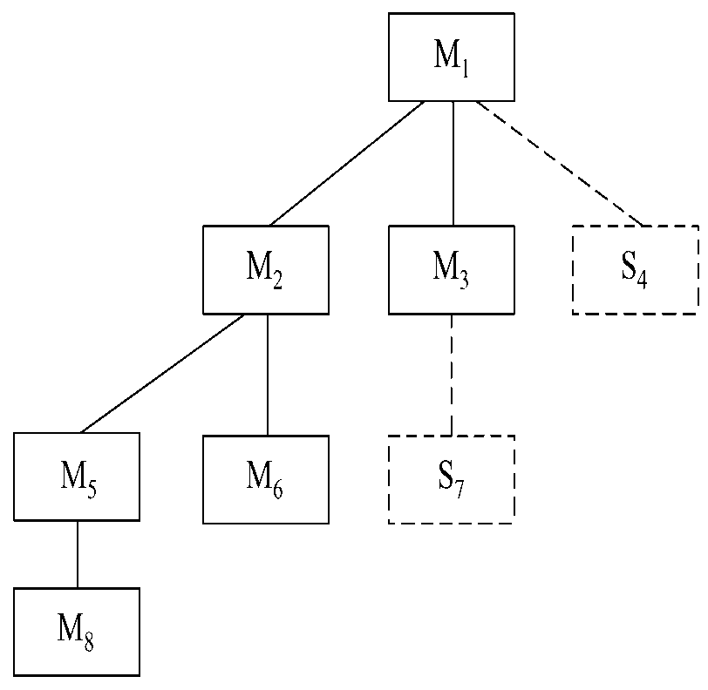
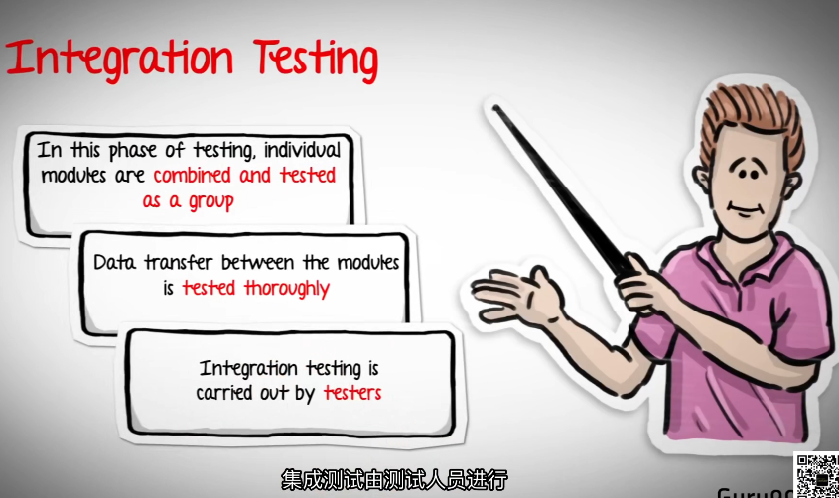
集成测试
自顶向下集成
自顶向下集成方法——是从主控制模块开始，沿着程序的控制层次向下移动，逐渐把各个模块结合起来。在把附属于（及最终附属于）主控制模块的那些模块组装到程序结构中去时，或者使用深度优先的策略，或者使用宽度优先的策略。
集成测试——也叫组装测试或联合测试。在单元测试的基础上，将所有模块按照设计要求（如根据结构图）组装成为子系统或系统，进行集成测试（非渐增式测试和渐增式测试）。
实践表明，一些模块虽然能够单独地工作，但并不能保证连接起来也能正常的工作。一些局部反映不出来的问题，在全局上很可能暴露出来。它关注的是数据流、控制流和模块间的协作。
模块结合进软件结构的具体过程由下述4个步骤完成：
① 对主控制模块进行测试，测试时用存根程序代替所有直接附属于主控制模块的模块；
② 根据选定的结合策略（深度优先或宽度优先），每次用一个实际模块代换一个存根程序（新结合进来的模块往往又需要新的存根程序）；
③ 在结合进一个模块的同时进行测试；
④ 为了保证加入模块没有引进新的错误，可能需要进行回归测试（即全部或部分地重复以前做过的测试）。
从②开始不断地重复进行上述过程，直到构造起完整的软件结构为止。
深度优先的结合方法先组装在软件结构的一条主控制通路上的所有模块。选择一条主控制通路取决于应用的特点，并且有很大任意性。
自顶向下的结合策略能够在测试的早期对主要的控制或关键的抉择进行检验。如果选择深度优先的结合方法，可以在早期实现软件的一个完整的功能并且验证这个功能。
在自顶向下测试的初期，存根程序代替了低层次的模块，因此，在软件结构中没有重要的数据自下往上流。为了解决这个问题，测试人员有两种选择：①把许多测试推迟到用真实模块代替了存根程序以后再进行；②从层次系统的底部向上组装软件。
宽度优先的结合方法是沿软件结构水平地移动，把处于同一个控制层次上的所有模块组装起来。
https://haokan.baidu.com/v?pd=wisenatural&vid=16955159675771654924
Notes:
它最简单的形式是：把两个已经测试过的单元组合成一个组件，测试它们之间的接口。
集成测试是在单元测试的基础上，测试在将所有的软件单元按照概要设计规格说明的要求组装成模块、子系统或系统的过程中各部分工作是否达到或实现相应技术指标及要求的活动。也就是说，在集成测试之前，单元测试应该已经完成，集成测试中所使用的对象应该是已经经过单元测试的软件单元。这一点很重要，因为如果不经过单元测试，那么集成测试的效果将会受到很大影响，并且会大幅增加软件单元代码纠错的代价。

Slide 15
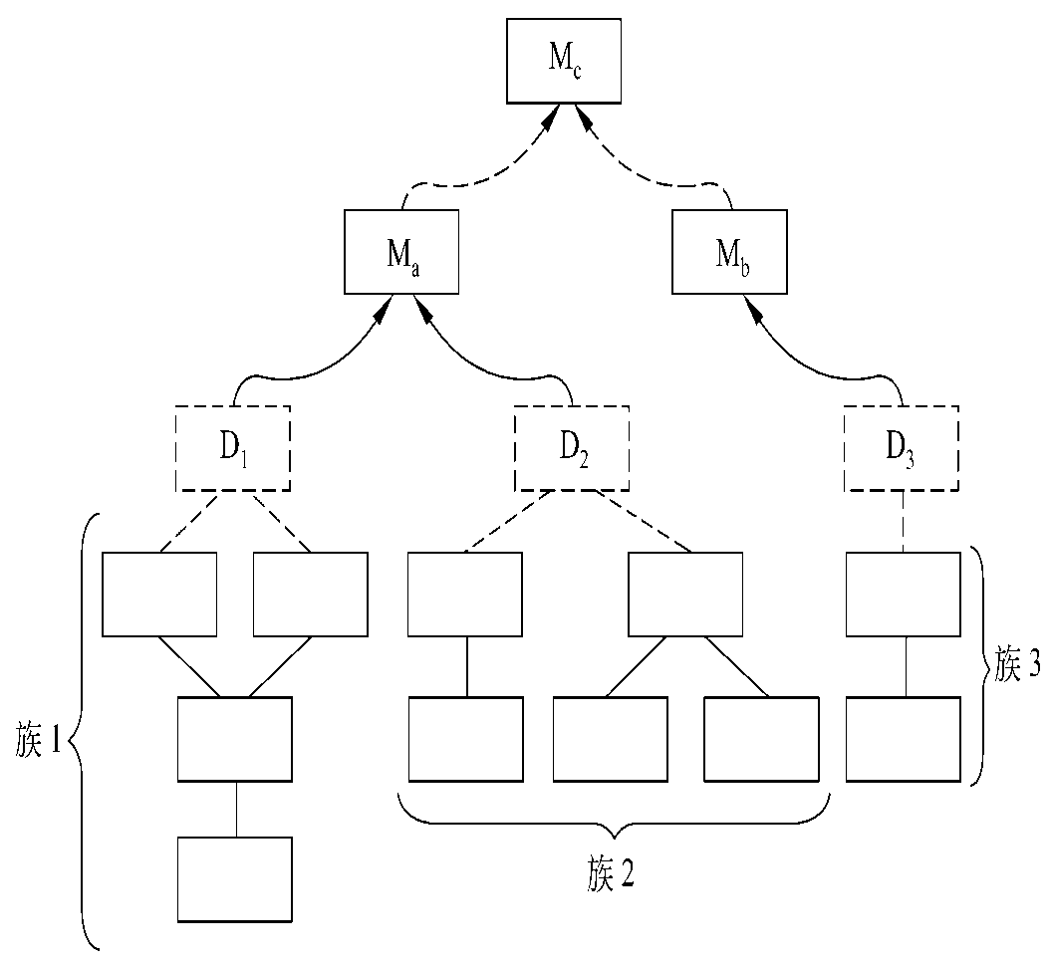
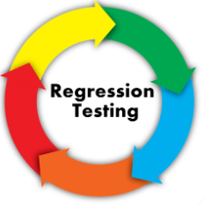
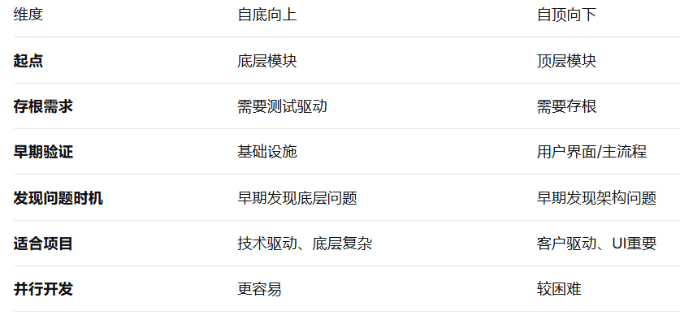
自底向上集成
回归测试
自底向上测试从“原子”模块（即在软件结构最低层的模块）开始组装和测试。因为是从底部向上结合模块，总能得到所需的下层模块处理功能，所以不需要存根程序。
回归测试——是指在修改了旧代码后（如修复缺陷、增加新功能、优化性能），重新执行之前已经通过的测试用例，以确保这些修改没有引入新的错误或导致现有功能出现倒退（即“回归”）。
用下述步骤可以实现自底向上的结合策略。
① 把低层模块组合成实现某个特定软件子功能的族；
② 写一个驱动程序（用于测试的控制程序），协调测试数据的输入和输出；
③ 对由模块组成的子功能族进行测试；
④ 去掉驱动程序，沿软件结构自下向上移动，把子功能族组合起来形成更大的子功能族。
上述第②～④步实质上构成了一个循环。
在集成测试过程中，每当一个新模块结合进来时，程序就发生了变化：建立了新的数据流路径，可能出现了新的I/O操作，激活了新的控制逻辑。在集成测试的范畴中，回归测试是指重新执行已经做过的测试的某个子集，以保证上述这些变化没有带来非预期的副作用。
上图描绘了自底向上的结合过程。首先把模块组合成族1、族2和族3，使用驱动程序（图中用虚线方框表示）对每个子功能族进行测试。族1和族2中的模块附属于模块M_{a} ，去掉驱动程序D₁和D₂，把这两个族直接同M_{a}连接起来。类似地，在和模块M_{b}结合之前去掉族3的驱动程序D₃。最终M_{a}和M_{b}这两个模块都与模块M_{c}结合起来。随着结合向上移动，对测试驱动程序的需要减少了。
回归测试的类型：
修正性回归测试：修复一个具体缺陷后，验证这个缺陷是否被正确修复；
增量性回归测试：测试新功能本身，并测试其与现有系统的集成部分;
完全/全面回归测试：当代码有重大修改时，执行完整的测试套件。
选择性/部分回归测试：只执行受代码变更影响的相关测试用例。
✓
回归测试的核心是 “防退化”

Slide 16
集成测试的方法等价类划分法、边界值分析法、错误推测 法、因果图法、判定表驱动法、正交试验设计法、功能图法等。

Slide 17
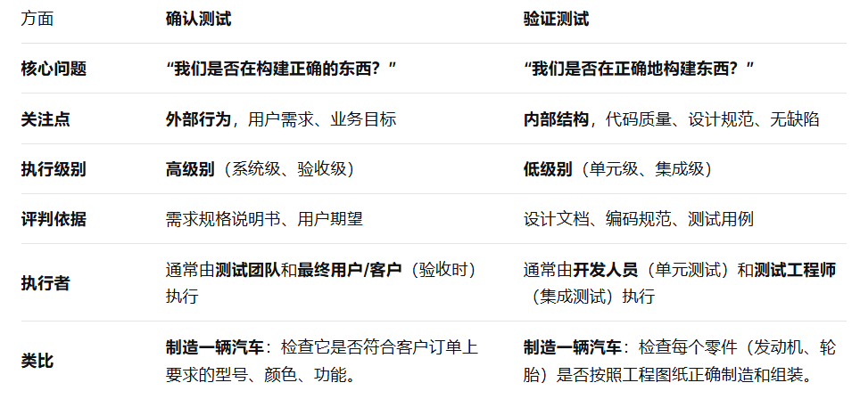

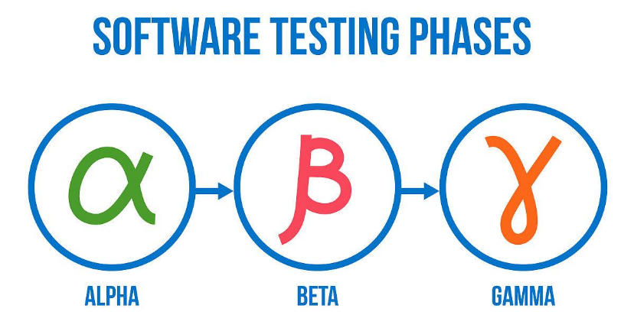

确认测试
确认测试的范围
Alpha和Beta测试
确认测试必须有用户积极参与，或以用户为主进行。用户应该参与设计测试方案，使用用户界面输入测试数据并且分析评价测试的输出结果。
如果一个软件是为许多客户开发的（例如，向大众公开出售的盒装软件产品），那么绝大多数软件开发商都使用被称为Alpha测试和Beta测试的过程，来发现那些看起来只有最终用户才能发现的错误。
确认测试——也称为验收测试，它的目标是验证软件的有效性。
软件有效性的一个简单定义是：如果软件的功能和性能如同用户所合理期待的那样，软件就是有效的。
需求分析阶段产生的软件需求规格说明书，准确地描述了用户对软件的合理期望，因此是软件有效性的标准，也是进行确认测试的基础。
确认测试通常使用黑盒测试法。应该仔细设计测试计划和测试过程，测试计划包括要进行的测试的种类及进度安排，测试过程规定了用来检测软件是否与需求一致的测试方案。
确认测试有下述两种可能的结果:(1) 功能和性能与用户要求一致，软件是可以接受的。(2) 功能和性能与用户要求有差距。
Alpha测试: 由用户在开发者的场所进行，并且在开发者对用户的“指导”下进行测试。开发者负责记录发现的错误和使用中遇到的问题。Alpha测试是在受控的环境中进行的。
Beta测试: 由软件的最终用户们在一个或多个客户场所进行。与Alpha测试不同，开发者通常不在Beta测试的现场。Beta测试是软件在开发者不能控制的环境中的“真实”应用。
https://baike.baidu.com/item/%E9%AA%8C%E6%94%B6%E6%B5%8B%E8%AF%95/10914477

Slide 18
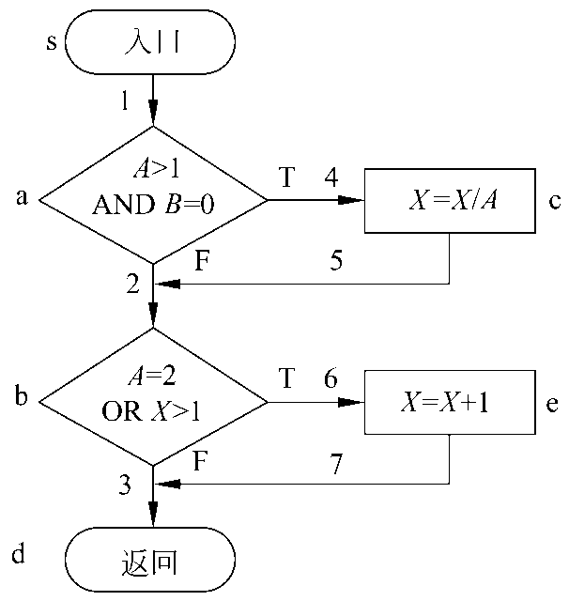
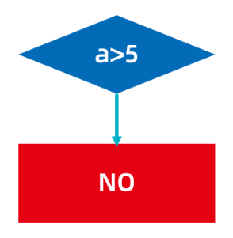
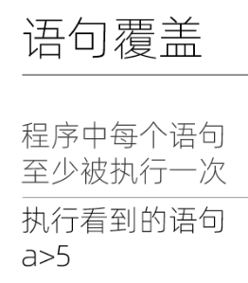
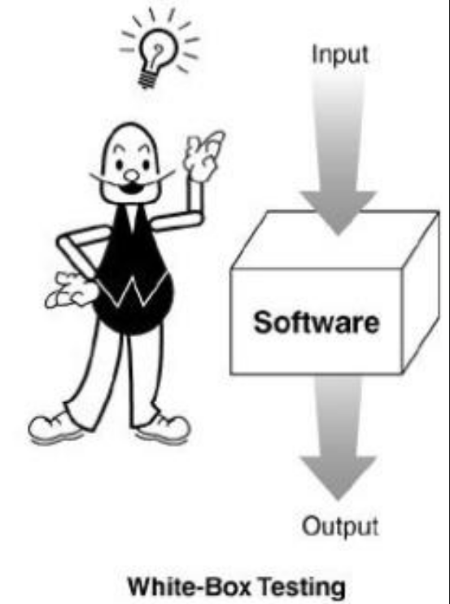
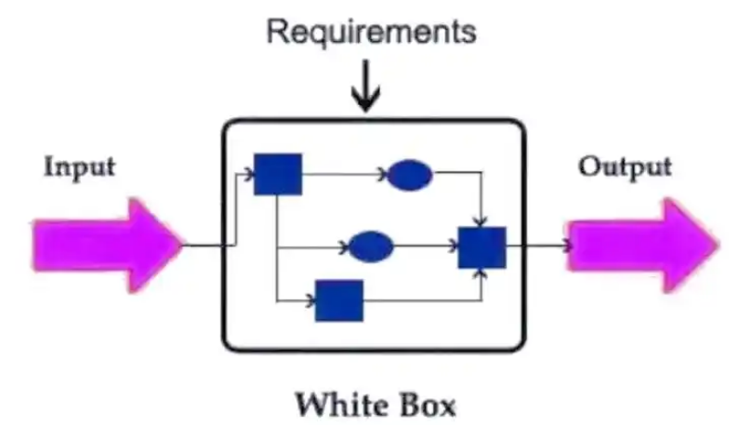
白盒测试技术
逻辑覆盖
有选择地执行程序中某些最有代表性的通路是对穷尽测试的唯一可行的替代办法。逻辑覆盖是对一系列测试过程的总称，这组测试过程逐渐进行越来越完整的通路测试。
通常把测试数据和预期的输出结果称测试用例。不同的测试数据发现程序错误的能力差别很大。因为不可能进行穷尽的测试，所以选用少量“最有效的”测试数据，做到尽可能完备的测试就更重要了。设计测试方案的基本目标是确定一组最可能发现某个错误或某类错误的测试数据。因此，设计测试方案是设计阶段的关键技术问题。
语句覆盖——选择足够多的测试数据，使被测程序中每个语句至少执行一次。
左图为被测试模块的流程图。为了使每个语句都执行一次，程序的执行路径应该是sacbed,为此只需要输入下面的测试数据（实际上X可以是任意实数）：A=2，B=0，X=4。
语句覆盖对程序的逻辑覆盖很少，在上面例子中两个判定条件都只测试了条件为真的情况，如果条件为假时处理有错误，显然不能发现。
综上所述，可以看出语句覆盖是很弱的逻辑覆盖标准。
白盒测试——（又称结构测试），是一种测试用例设计方法，是把程序看成装在一个透明的白盒子里，测试者完全知道程序的结构和处理算法。这种方法按照程序内部的逻辑测试程序，检测程序中的主要执行通路是否都能按预定要求正确工作。
语句覆盖只关心判定表达式的值，而没有分别测试判定表达式中每个条件取不同值时的情况。为了执行sacbed路径，以测试每个语句，只需两个判定表达式(A>1)AND(B=0)和(A=2)OR(X>1)都取真值，因此使用上述一组测试数据就够了。但是，如果程序中把第一个判定表达式中的逻辑运算符AND错写成OR，或把第二个判定表达式中的条件X>1误写成X<1，使用上面的测试数据并不能查出这些错误。
Notes:
它最简单的形式是：把两个已经测试过的单元组合成一个组件，测试它们之间的接口。
集成测试是在单元测试的基础上，测试在将所有的软件单元按照概要设计规格说明的要求组装成模块、子系统或系统的过程中各部分工作是否达到或实现相应技术指标及要求的活动。也就是说，在集成测试之前，单元测试应该已经完成，集成测试中所使用的对象应该是已经经过单元测试的软件单元。这一点很重要，因为如果不经过单元测试，那么集成测试的效果将会受到很大影响，并且会大幅增加软件单元代码纠错的代价。

Slide 19
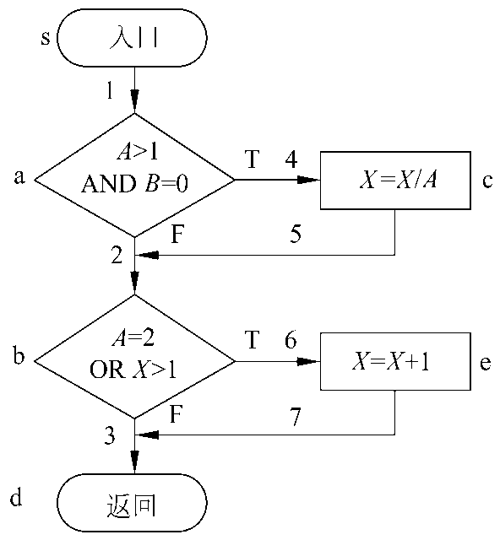
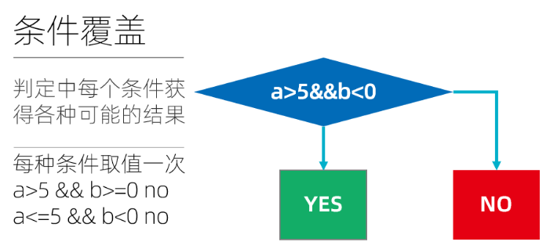
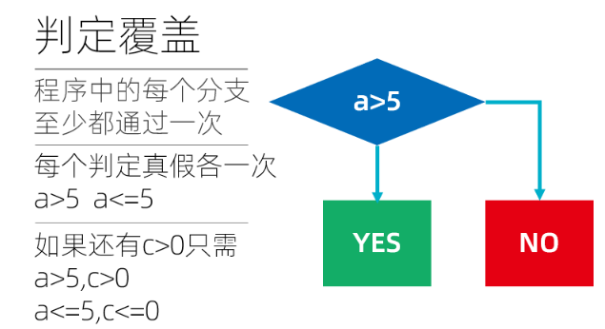
逻辑覆盖
逻辑覆盖
条件覆盖——不仅每个语句至少执行一次，而且设计足够的测试用例，使得程序中每个判断内的每个条件的可能取值（真/假）至少各出现一次。
判定覆盖——又叫分支覆盖，它的含义是，不仅每个语句必须至少执行一次，而且每个判定的每种可能的结果都应该至少执行一次，每个判断（分支）的真（True）和假（False）两种结果至少各出现一次。
判定覆盖比语句覆盖强，但是对程序逻辑的覆盖程度仍然不高，例如，下面的测试数据只覆盖了程序全部路径的一半。
对于上述例子来说，能够分别覆盖路径sacbed和sabd的两组测试数据，或者可以分别覆盖路径sacbd和sabed的两组测试数据，都满足判定覆盖标准。例如，以下两组测试数据就可做到判定覆盖：
① A=3，B=0，X=3 （覆盖sacbd ）
② A=2，B=1，X=1 （覆盖sabed ）
上例中共有两个判定表达式，每个表达式中有两个条件，为了做到条件覆盖，应该选取测试数据满足下面的要求。在a点有下述各种结果出现：A>1,A≤1,B=0,B≠0；在b点有下述各种结果出现：A=2,A≠2,X>1,X≤1；
。
只需要使用下面两组测试数据就可以达到上述覆盖标准：
① A=2,B=0,X=4（满足A>1,B=0,A=2和X>1，执行路径sacbed）
② A=1,B=1,X=1（满足A≤1,B≠0,A≠2和X≤1，执行路径sabd）
条件覆盖通常比判定覆盖强，但满足条件覆盖的测试数据不一定满足判定覆盖。如果使用下面两组测试数据，则只满足条件覆盖标准并不满足判定覆盖标准（第二个判定表达式的值总为真）：
① A=2,B=0,X=1（满足A>1,B=0,A=2和X≤1，执行路径sacbed）
② A=1,B=1,X=2（满足A≤1,B≠0,A≠2和X>1，执行路径sabed）
Notes:
参与者：
(1) 组长，应该是一个很有能力的程序员，而且没有直接参与这项工程；
(2) 程序的设计者；
(3) 程序的编写者；
(4) 程序的测试者。

Slide 20
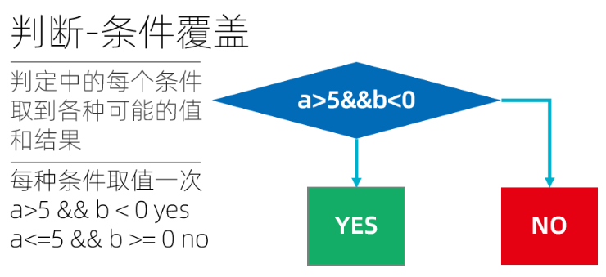
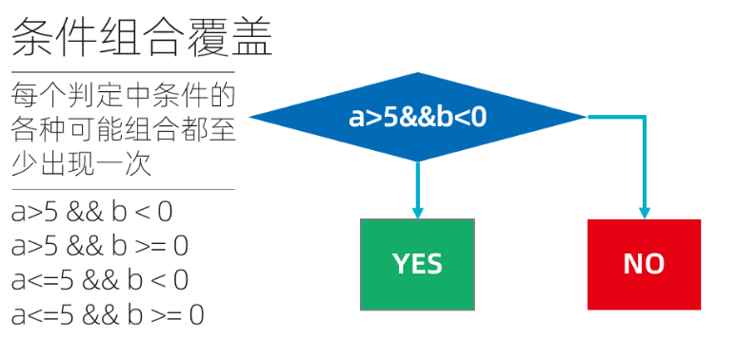
逻辑覆盖
逻辑覆盖
判定/条件覆盖——是一种能同时满足判定覆盖和条件覆盖的逻辑覆盖，它的含义是，选取足够多的测试数据，使得判定表达式中的每个条件都取到各种可能的值，而且每个判定表达式也都取到各种可能的结果。
条件组合覆盖——是更强的逻辑覆盖标准，它要求选取足够多的测试数据，使得每个判定表达式中条件的各种可能组合都至少出现一次。
(1) A>1,B=0 (2) A>1,B≠0
(3) A≤1,B=0 (4) A≤1,B≠0
(5) A=2,X>1 (6) A=2,X≤1
(7) A≠2,X>1 (8) A≠2,X≤1
下面的4组测试数据使上面列出的8种条件组合每种至少出现一次：
① A=2,B=0,X=4（针对(1) 和(5) ，执行路径sacbed）
② A=2,B=1,X=1 （针对(2)和(6) ，执行路径sabed ）
③ A=1,B=0,X=2 （针对(3)和(7)执行路径sabed ）
④ A=1,B=1,X=1 （针对(4)和(8) ，执行路径sabd ）
对于上例而言，下述两组测试数据满足判定/条件覆盖标准：
① A=2,B=0,X=4
② A=1,B=1,X=1
但是，这两组测试数据也就是为了满足条件覆盖标准最初选取的两组数据，因此，有时判定/条件覆盖也并不比条件覆盖更强。
显然，满足条件组合覆盖标准的测试数据，也一定满足判定覆盖、条件覆盖和判定/条件覆盖标准。因此，条件组合覆盖是前述几种覆盖标准中最强的。但是，满足条件组合覆盖标准的测试数据并不一定能使程序中的每条路径都执行到，例如，上述4组测试数据都没有测试到路径sacbd。
Notes:
参与者：
(1) 组长，应该是一个很有能力的程序员，而且没有直接参与这项工程；
(2) 程序的设计者；
(3) 程序的编写者；
(4) 程序的测试者。

Slide 21
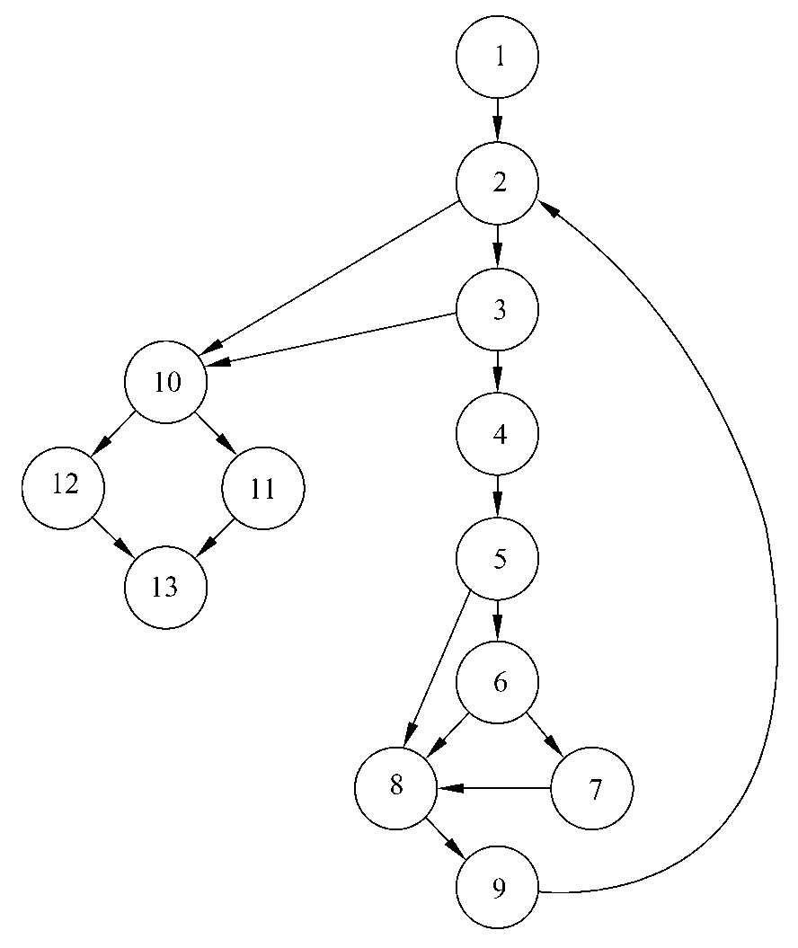
控制结构测试
控制结构测试
基本路径测试——一种白盒测试技术。使用基本路径测试设计测试用例时，首先计算程序的环形复杂度，并用该复杂度为指南定义执行路径的基本集合，从该基本集合导出的测试用例可以保证程序中的每条语句至少执行一次，而且每个条件在执行时都将分别取真、假两种值。
A. 根据过程设计结果画出相应的流图
B. 计算流图的环形复杂度
环形复杂度定量度量程序的逻辑复杂性。使用第6.5.1小节讲述的3种方法之一计算环形复杂度。经计算，流图的环形复杂度为6。
C. 确定线性独立路径的基本集合
独立路径是指至少引入程序的一个新处理语句集合或一个新条件的路径，即独立路径至少包含一条在定义该路径之前不曾用过的边。
程序的环形复杂度决定了程序中独立路径的数量，而且这个数是确保程序中所有语句至少被执行一次所需的测试数量的上界。
上述程序的环形复杂度为6，因此共有6条独立路径。
路径1： 1-2-10-11-13 路径2： 1-2-10-12-13
路径3： 1-2-3-10-11-13 路径4： 1-2-3-4-5-8-9-2-…
路径5： 1-2-3-4-5-6-8-9-2-…
路径6： 1-2-3-4-5-6-7-8-9-2-…
D. 设计可强制执行基本集合中每条路径的测试用例。
应该选取测试数据使得在测试每条路径时都适当地设置好各个判定结点的条件。测试第③步得出的基本集合的测试用例如下：
1： i=1;
total.input=total.valid=0;
sum=0;
2： DO WHILE value[i] <> -999
3： AND total.input<100
4： increment total.input by1;
5： IF value[i]>=minimum
6： AND value[i]<=maximum
7： THEN increment total.valid by 1;
sum=sum+value[i];
8： ENDIF
increment i by 1;
9： ENDDO
10： IF total.valid>0
11： THEN average=sum/total.valid;
12： ELSE average=-999;
13: ENDIF
END average

Slide 22
控制结构测试
控制结构测试
路径1的测试用例：
value[k]=有效输入值，其中k<i（i的定义在下面）
value[i]=-999,其中2≤i≤100
预期结果：基于k的正确平均值和总数
注意，路径1无法独立测试，必须作为路径4或5或6的一部分来测试。
路径2的测试用例：
value[1]=-999
预期结果： average=-999,其他都保持初始值
路径3的测试用例：
试图处理101个或更多个值，前100个数值应该是有效输入值
预期结果：前100个数的平均值，总数为100
注意，路径3无法独立测试，必须作为路径4或5或6的一部分来测试。
路径4的测试用例：
value[i]=有效输入值，其中i<100
value[k]<minimum，其中k<i
预期结果：基于k的正确平均值和总数
路径5的测试用例：
value[i]=有效输入值，其中i<100
value[k]>maximum，其中k<i
预期结果：基于k的正确平均值和总数
路径6的测试用例：
value[i]=有效输入值，其中i<100
预期结果：正确的平均值和总数
在测试过程中，执行每个测试用例并把实际输出结果与预期结果相比较。一旦执行完所有测试用例，就可以确保程序中所有语句都至少被执行了一次，而且每个条件都分别取过true值和false值。
注意：某些独立路径（例如，本例中的路径1和路径3）不能以独立的方式测试，例如，为了执行本例中的路径1，需要满足条件total.valid>0。在这种情况下，这些路径必须作为另一个路径的一部分来测试。

Slide 23
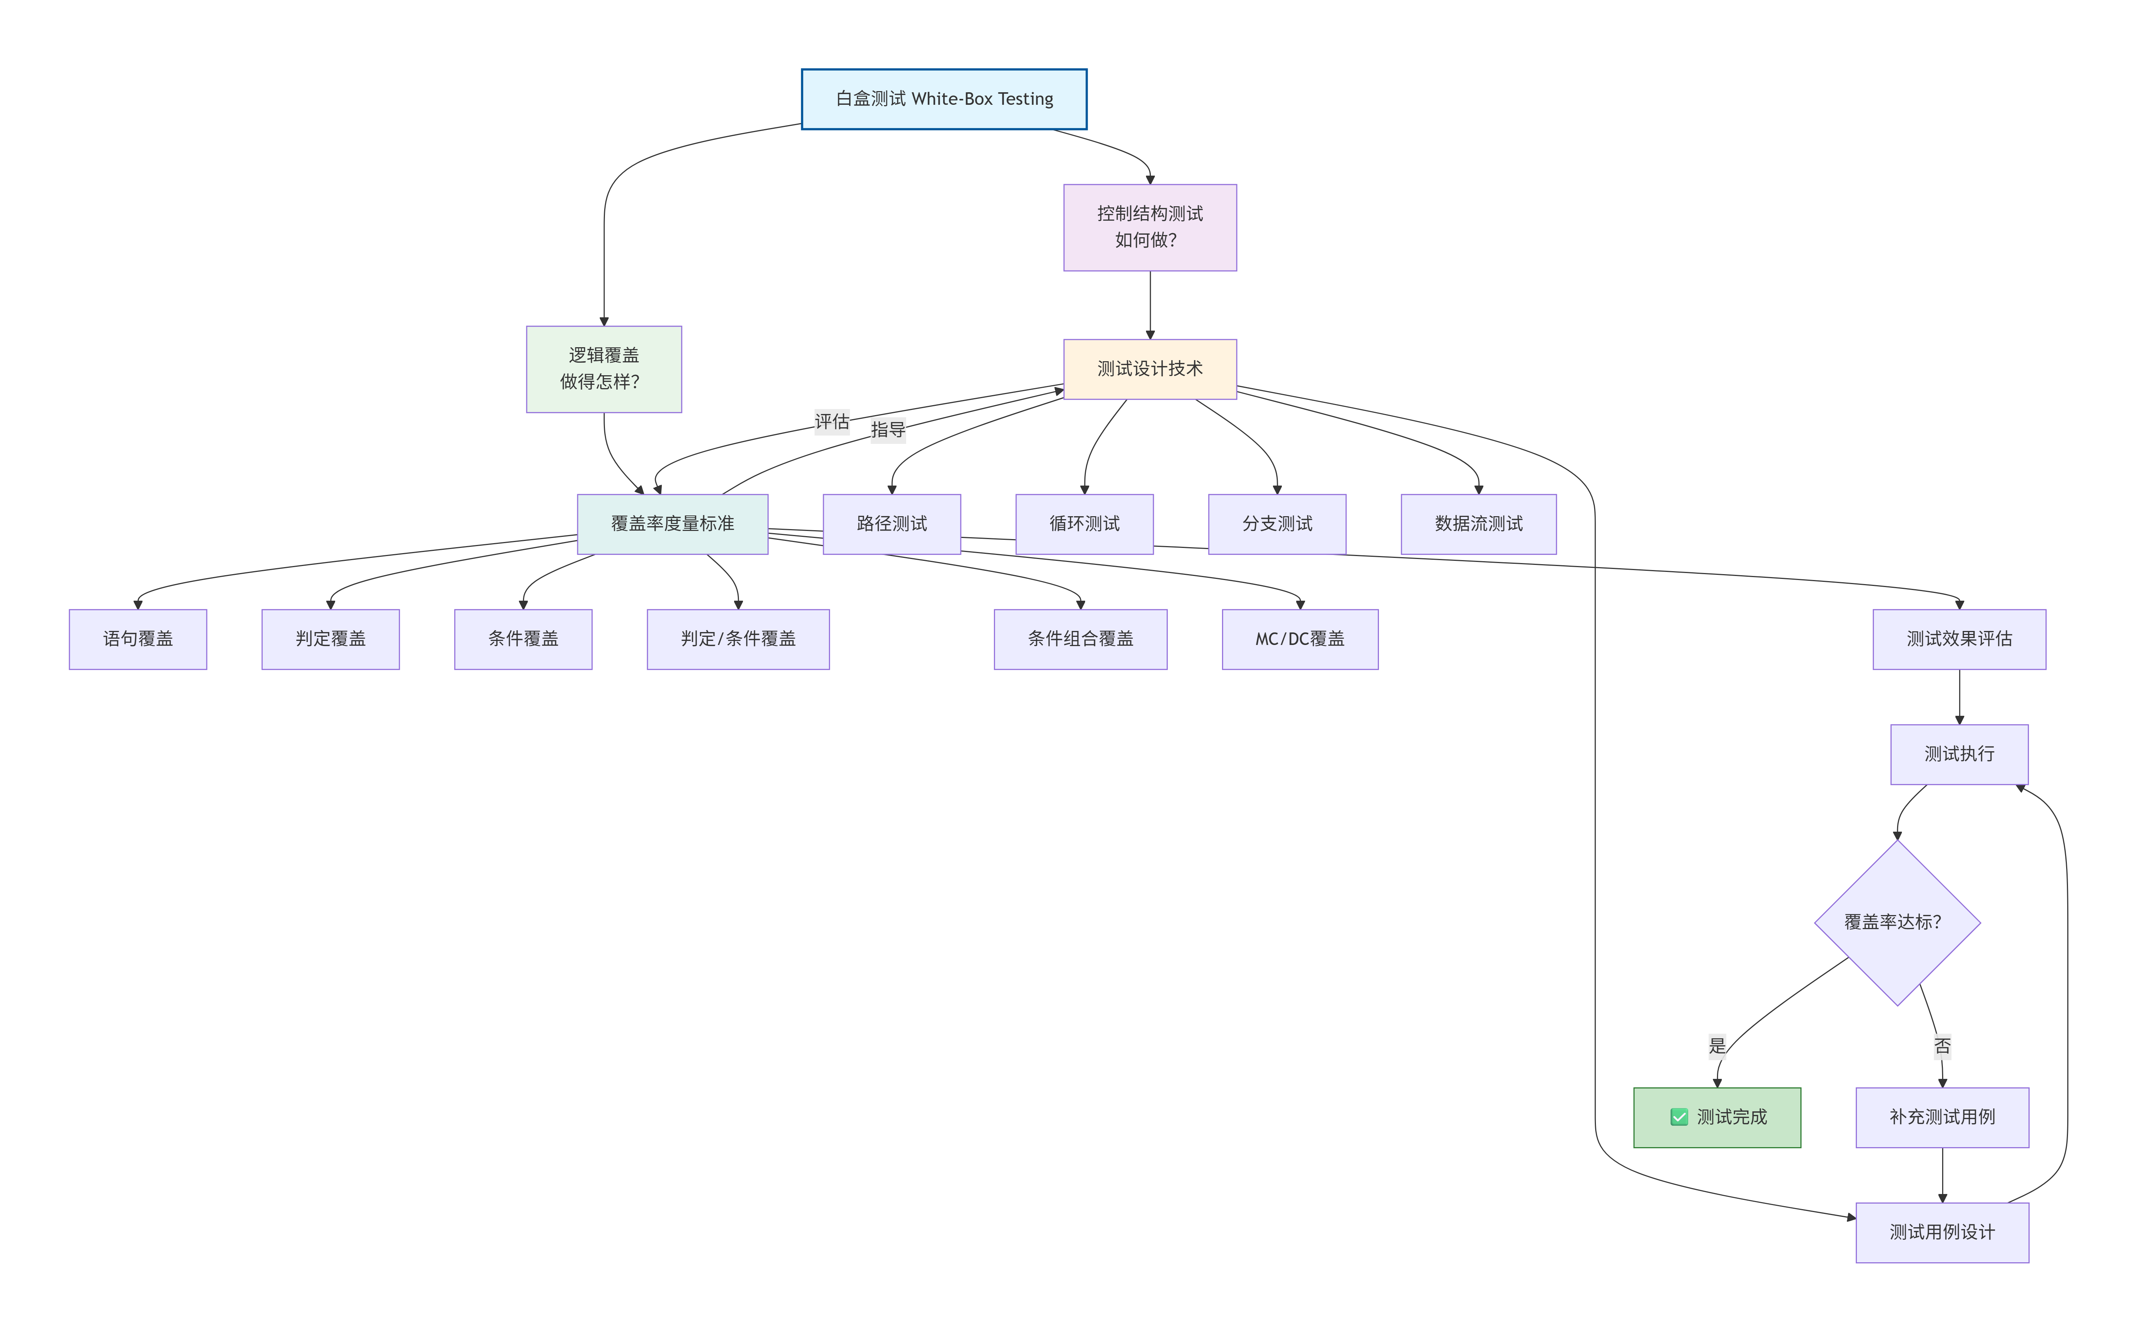
控制结构测试指导我们如何设计测试用例
逻辑覆盖告诉我们这些用例的充分性如何
两者的关联与依赖关系
控制结构测试是实现逻辑覆盖的主要手段
要想达到高逻辑覆盖率，必须运用各种控制结构测试技术。
例如，为了实现“判定覆盖”，你必须进行“分支测试”。
2. 逻辑覆盖是评估控制结构测试效果的核心指标
使用的测试技术好不好看看覆盖率就知道了，低覆盖率意味着当前的控制结构测试策略需要加强。
3. 在测试过程中形成一个闭环：
分析代码控制结构 → 应用控制结构测试技术设计用例 → 执行测试 → 用逻辑覆盖标准评估 → 发现覆盖率不足 → 补充设计用例（再次应用控制结构测试）→ 达成覆盖率目标
Notes:
i=1; total.input=total.valid=0; sum=0;
初始化变量：i设为1（数组索引），total.input（总输入数）和total.valid（有效输入数）设为0，sum（总和）设为0
DO WHILE value[i] <> -999
开始循环，条件是：当前值value[i]不等于-999（-999作为结束标志）
AND total.input<100
循环的附加条件：总输入数小于100（最多处理100个值）
increment total.input by1;
总输入计数器加1
IF value[i]>=minimum
如果当前值大于等于最小值
AND value[i]<=maximum
并且当前值小于等于最大值
THEN increment total.valid by 1; sum=sum+value[i];
那么：有效计数器加1，并将该值加到总和中
ENDIF increment i by 1;
结束if语句，然后将索引i加1（移动到下一个值）
ENDDO
结束循环
IF total.valid>0
如果有效值的数量大于0
THEN average=sum/total.valid;
那么计算平均值：总和除以有效值数量
ELSE average=-999;
否则（没有有效值），平均值设为-999
ENDIF END average
结束if语句，程序结束
整体功能：这段代码从value数组中读取值，直到遇到-999或处理了100个值为止。它统计所有在指定范围[minimum, maximum]内的有效值，计算这些有效值的平均值。如果没有有效值，则返回-999。

Slide 24
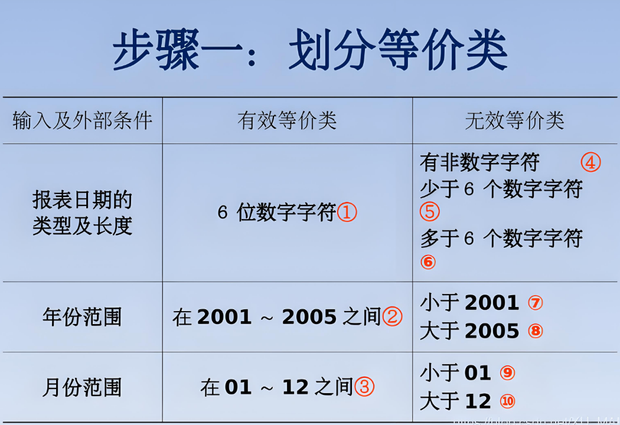
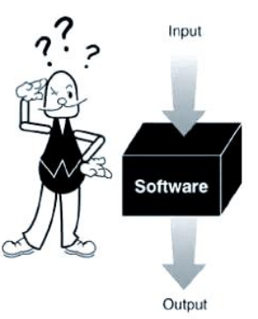
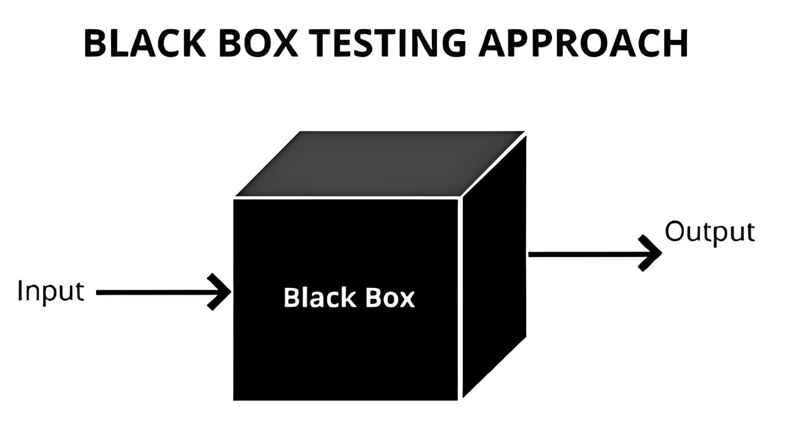
黑盒测试技术
等价划分
该方法将程序所有可能的输入或输出数据划分为有效等价类和无效等价类，通过选取每类中的代表性数据设计测试用例进行测试，以保证测试的完整性和代表性。
黑盒测试——它是通过测试来检测每个功能是否都能正常使用。在测试中，把程序看作一个不能打开的黑盒子，在完全不考虑程序内部结构和内部特性的情况下，在程序接口进行测试，它只检查程序功能是否按照需求规格说明书的规定正常使用，程序是否能适当地接收输入数据而产生正确的输出信息。黑盒测试着眼于程序外部结构，不考虑内部逻辑结构，主要针对软件界面和软件功能进行测试。
划分等价类需要经验，下述的启发式规则可能有助于等价类划分。
(1) 如果规定了输入值的范围，则可划分出一个有效的等价类（输入值在此范围内），两个无效的等价类（输入值小于最小值或大于最大值）
(2) 如果规定了输入数据的个数，则类似地也可以划分出一个有效的等价类和两个无效的等价类。
(3) 如果规定了输入数据的一组值，而且程序对不同输入值做不同处理，则每个允许的输入值是一个有效的等价类，此外还有一个无效的等价类（任一个不允许的输入值）。
编号 | 描述 | 输入 | 预期输出
6 | 太大的正整数 | ‘132767’ | 错误——无效输入
7 | 空字符串 | ‘ ’ | 错误——没有数字
8 | 字符串左部字符既不是零也不是空格 | ‘×××××1’ | 错误——填充错
9 | 最高位数字后面有空格 | ‘ 1 2’ | 错误——无效输入
10 | 最高位数字后面有其他字符 | ‘ 1××2’ | 错误——无效输入
11 | 负号和最高位数字之间有空格 | ‘ - 12’ | 错误——负号位置错
假设有一个把数字串转变成整数的函数。运行程序的计算机字长16位，用二进制补码表示整数。这个函数是用Pascal语言编写的，它的说明如下：
function strtoint (dstr:shortstr):integer;
函数的参数类型是shortstr，它的说明是：
type shortstr=array[1..6] of char;
被处理的数字串是右对齐的，也就是说，如果数字串比6个字符短，则在它的左边补空格。如果数字串是负的，则负号和最高位数字紧相邻（负号在最高位数字左边一位）。
考虑到Pascal编译程序固有的检错功能，测试时不需要使用长度不等于6的数组做实际参数，更不需要使用任何非字符数组类型的实在参数。
编号 | 1. 基于最大正数：32,767 | 输入 | 预期输出
1 | 16位补码能表示的最大正数是32,767。 | ‘ 1’ | 1
2 | 最高位是0的数字串 | ‘000001’ | 1
3 | 符号与最高位数字紧相邻 | ‘-00001’ | -1
4 | 最高位数字是0 | ‘000000’ | 0
5 | 太小的负整数（16位补码能表示的最小负整数是-32,767） | ‘-47561’ | 错误——无效输入
白盒测试在测试过程的早期阶段进行，而黑盒测试主要用于测试过程的后期。力图发现下述类型的错误： 功能不正确或遗漏了功能；界面错误；数据结构错误或外部数据库访问错误；性能错误初始化和终止错误。
Notes:
1. 基于最大正数：32,767
16位补码能表示的最大正数是32,767。
这个数字有 5位数字。
如果这个数字是负数，我们需要在它前面加一个负号 -，所以表示 -32768 需要 6个字符（1个负号 + 5个数字）。
数值 字符串表示 所需字符数
最大值 32767 '32767' 5
最小值 -32768 '-32768' 6
因此，6个字符的数组刚刚好可以容纳下可能出现的最大数值的字符串形式（即 -32768）。

Slide 25
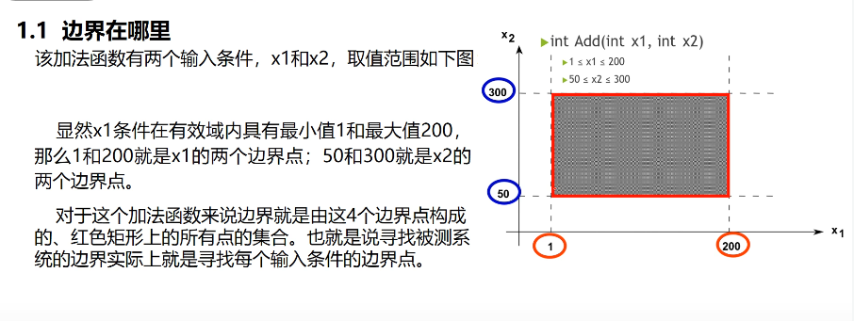
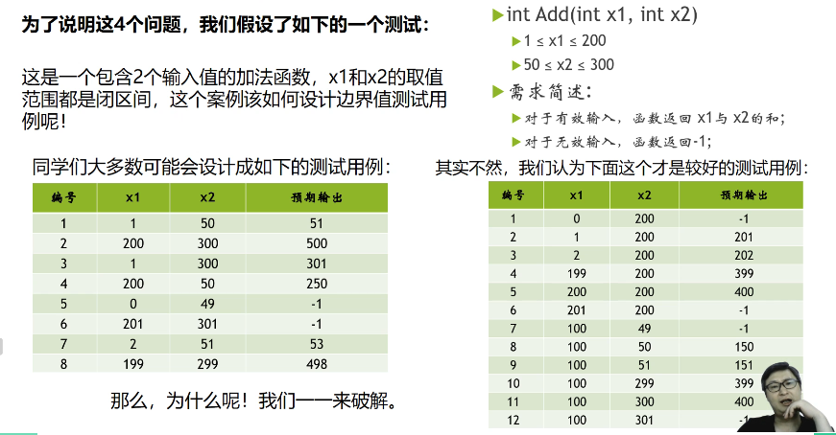
边界值分析
边界值分析
经验表明，处理边界情况时程序最容易发生错误。该方法通过选取输入/输出范围的边界值作为测试数据，重点检测数据边界附近的异常行为，例如，许多程序错误出现在下标、纯量、数据结构和循环等等的边界附近。因此，设计使程序运行在边界情况附近的测试方案，暴露出程序错误的可能性更大一些。
使用边界值分析方法设计测试方案首先应该确定边界情况，通常输入等价类和输出等价类的边界。选取的测试数据应该刚好等于、刚刚小于和刚刚大于边界值。
为了测试前述的把数字串转变成整数的程序，除了上一小节已经用等价划分法设计出的测试方案外，还应该用边界值分析法再补充下述测试方案。
编号 | 描述 | 输入 | 预期输出
1 | 使输出刚好等于最小的负整数 | ‘-32768’ | -32768
2 | 使输出刚好等于最大的正整数 | ‘32767’ | 32767
3 | 使输出刚刚小于最小的负整数 | ‘-32769’ | 错误——无效输入
4 | 使输出刚刚大于最大的正整数 | ‘32768’ | 错误——无效输入

Slide 26
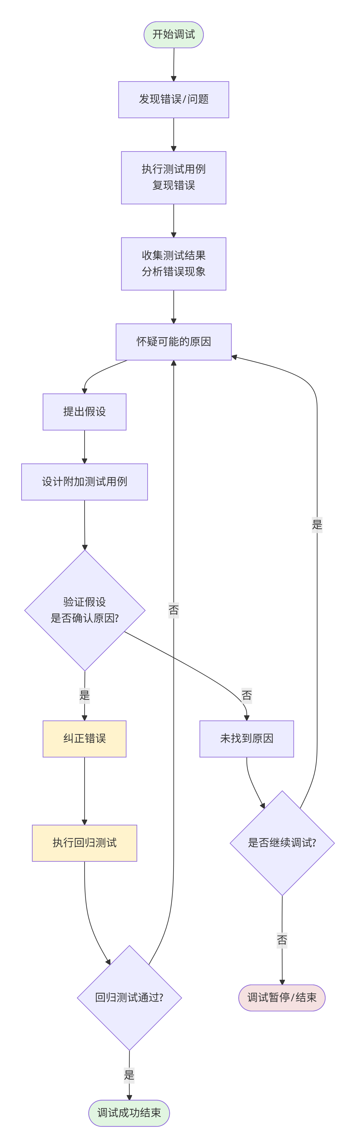

软件调试
调试要解决的程序问题主要分3类：
语法错误：最基础的错误（如少写分号、变量名拼写错误、括号不匹配），多数编译器 / 解释器会直接报错，定位难度低，属于入门级调试内容；
运行时错误：程序能启动，但运行中崩溃 / 抛出异常（如数组越界、空指针引用、文件找不到、数据类型不匹配），需要跟踪程序执行过程才能定位；
逻辑错误：程序不崩溃、无报错，但结果不符合预期（如计算结果错误、流程分支走偏、循环次数异常），这是调试中最复杂的类型，需要验证程序的执行逻辑和数据流转。
软件调试——是软件开发、程序运行过程中，定位、分析并修复程序错误 / 异常的核心过程，也是编程和软件工程中不可或缺的环节。预期、稳定可靠地运行。
调试的方法从简单到复杂分为：
打印调试：最基础的方法，在代码关键位置加打印语句（如 Python 的print()），输出变量值、执行流程，验证数据是否符合预期；
日志调试：通过日志框架（如 Python 的 logging）输出不同级别的日志，适合线上程序、长流程程序的调试；
断点调试：最常用的高效方法，通过开发工具（PyCharm/IDEA）在代码指定行设置断点，运行程序时会在断点处暂停，可逐行执行代码、查看变量实时值、跟踪调用栈，精准定位逻辑错误；
单元测试调试：为单个函数 / 模块编写测试用例，通过运行测试用例，快速定位哪个模块 / 函数出问题，适合大型项目的模块化调试；
注释调试：临时注释掉疑似有问题的代码段，逐步还原，排查问题代码的范围，适合新手快速定位简单问题。
调试的核心目标不是 “重写代码”，而是精准定位问题根源并 “最小化修复问题”，同时避免引入新的错误，最终保证程序的功能、逻辑、性能都符合要求。
Notes:
1. 根本性原因：需求永恒的变化
软件不是建好就一劳永逸的雕塑，而是需要持续演化的有机体。
业务环境变化：市场竞争、公司战略调整、新的商业模式的出现，都要求软件随之改变。
政策法规变化：例如税法的调整、数据隐私保护法（如GDPR）的出台，都迫使软件必须修改以适应新规。
用户需求变化：用户在使用过程中会产生新的想法、发现新的痛点，他们期望软件能够持续改进。
2. 直接成本驱动因素
a) 理解现有代码的成本（“破译考古”）
维护工作通常不是由原始开发者进行。维护工程师需要：
阅读和理解别人写的、可能非常晦涩的代码。这就像考古学家破译古代文献，极其耗时。
文档缺失或过时：代码本身是唯一的真相来源，但缺乏注释和设计文档，使得理解其意图和结构非常困难。
系统复杂性：尤其是大型遗留系统，模块间耦合度高，牵一发而动全身，彻底理解其交互逻辑成本巨大。
b) 修改的风险和影响分析成本
修改旧代码比写新代码风险高得多。
回归测试（Regression Testing）：这是维护成本中最巨大的部分之一。任何修改都有可能破坏现有正常的功能。必须运行大量的回归测试用例来确保“没有弄坏任何已有的东西”。搭建测试环境、编写测试用例、执行测试都非常耗时。
影响分析（Impact Analysis）：在修改前，必须仔细分析此次修改会影响到系统的哪些部分，这种分析需要深厚的技术和业务知识。
c) 软件本身的腐化（Technical Debt & Software Decay）
系统在多次维护后，质量会逐渐下降，这被称为“软件腐化”或“技术债”。
仓促的修改：为了快速满足业务需求，可能会采用“打补丁”的方式，代码变得臃肿、混乱（Spaghetti Code）。
设计腐蚀：原本清晰的设计架构在经过多次旁路修改后变得支离破碎，难以理解。
累积的技术债：短期内的“快捷方式”长期来看需要付出更大的代价来偿还（重构或重写）。
3. 维护的具体活动与成本
维护通常分为四大类，每一类都烧钱：
** corrective Maintenance（ corrective 维护）**：修复发现的缺陷（Bug）。成本在于定位Bug根源和测试。
Adaptive Maintenance（适应性维护）：使软件适应变化的外部环境，如新的操作系统、新的数据库、新的硬件或新的API接口。这几乎是不可避免的。
Perfective Maintenance（完善性维护）：根据用户需求增加新功能或改进现有功能。这是最常见的一种维护，也是直接满足业务增长需求的。
Preventive Maintenance（预防性维护）：为了未来的可维护性所做的工作，如重构代码、更新文档、改善代码结构。这项工作很重要但常因“不产生直接业务价值”而被管理层忽略，导致技术债越积越多。
一个生动的比喻
把软件开发比作 “生孩子”，那么软件维护就是 “养孩子”。
开发：是一次性的投入，充满激情和创造力。
维护：是长达十几年甚至几十年的持续投入，需要支付教育、医疗、生活等各项费用，总花费远远超过出生时的费用。而且这个“孩子”还在不断成长、变化，会有新的需求（要买新手机、要上学、要结婚买房）。
总结
软件维护费用高是因为它不是一个简单的“修修补补”，而是一个持续的、复杂的再工程过程，涉及理解、分析、修改、测试和文档化等一系列高智力活动，且是在一个不断变化和持续腐化的系统基础上进行的。降低维护成本的关键在于开发阶段就打造一个高内聚、低耦合、文档齐全、可测试性好的系统，但这需要前期的投入，往往与追求“快速上线”的业务目标相悖，形成了长期的矛盾。

Slide 27
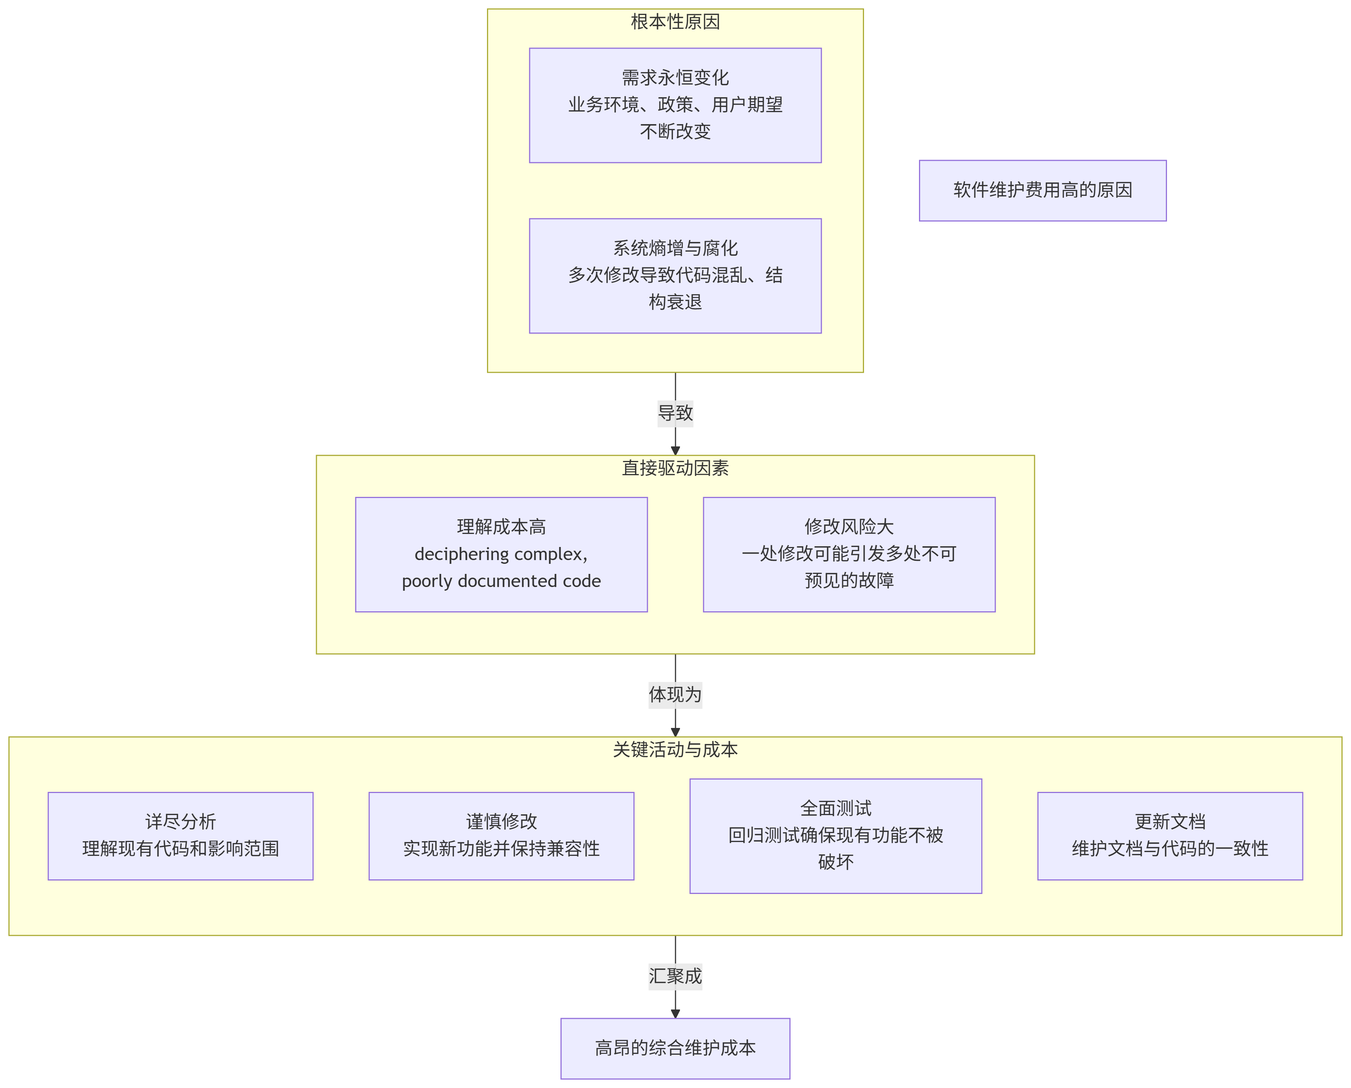
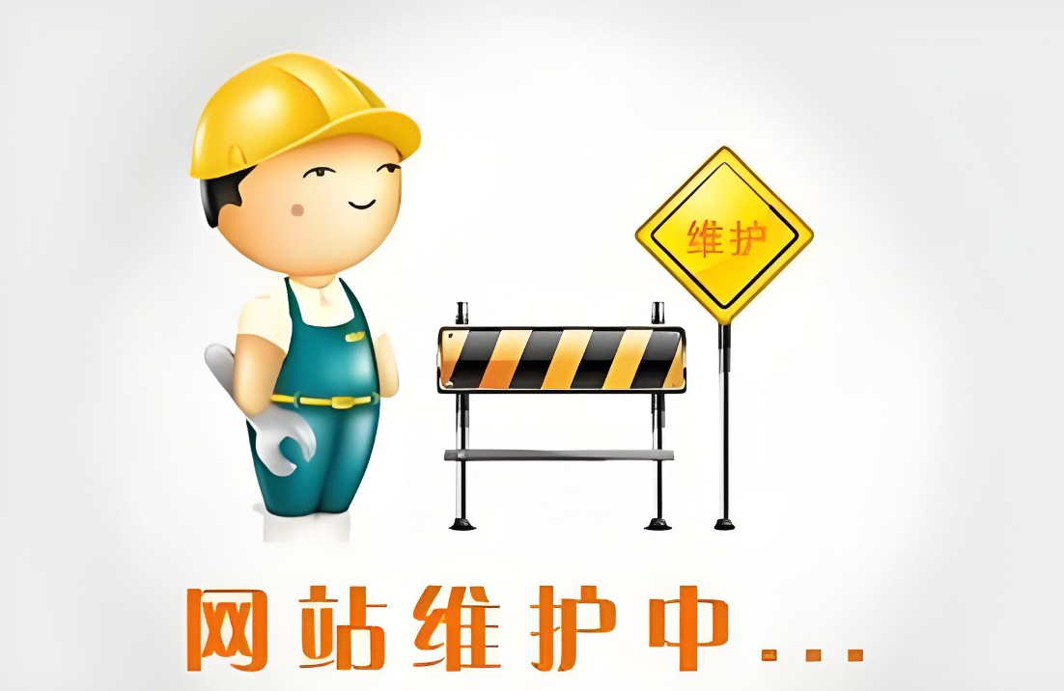
软件维护
软件维护的原因
软件维护——是一个软件工程名词，是指在软件产品发布后，因修正错误、提升性能或其他属性而进行的软件修改。 这个阶段是软件生命周期的最后一个阶段，其基本任务是保证软件在一个相当长的时期能够正常运行。
软件维护需要的工作量很大，平均说来，大型软件的维护成本高达开发成本的4倍左右。软件工程的主要目的就是要提高软件的可维护性，减少软件维护所需要的工作量，降低软件系统的总成本。
Notes:
1. 根本性原因：需求永恒的变化
软件不是建好就一劳永逸的雕塑，而是需要持续演化的有机体。
业务环境变化：市场竞争、公司战略调整、新的商业模式的出现，都要求软件随之改变。
政策法规变化：例如税法的调整、数据隐私保护法（如GDPR）的出台，都迫使软件必须修改以适应新规。
用户需求变化：用户在使用过程中会产生新的想法、发现新的痛点，他们期望软件能够持续改进。
2. 直接成本驱动因素
a) 理解现有代码的成本（“破译考古”）
维护工作通常不是由原始开发者进行。维护工程师需要：
阅读和理解别人写的、可能非常晦涩的代码。这就像考古学家破译古代文献，极其耗时。
文档缺失或过时：代码本身是唯一的真相来源，但缺乏注释和设计文档，使得理解其意图和结构非常困难。
系统复杂性：尤其是大型遗留系统，模块间耦合度高，牵一发而动全身，彻底理解其交互逻辑成本巨大。
b) 修改的风险和影响分析成本
修改旧代码比写新代码风险高得多。
回归测试（Regression Testing）：这是维护成本中最巨大的部分之一。任何修改都有可能破坏现有正常的功能。必须运行大量的回归测试用例来确保“没有弄坏任何已有的东西”。搭建测试环境、编写测试用例、执行测试都非常耗时。
影响分析（Impact Analysis）：在修改前，必须仔细分析此次修改会影响到系统的哪些部分，这种分析需要深厚的技术和业务知识。
c) 软件本身的腐化（Technical Debt & Software Decay）
系统在多次维护后，质量会逐渐下降，这被称为“软件腐化”或“技术债”。
仓促的修改：为了快速满足业务需求，可能会采用“打补丁”的方式，代码变得臃肿、混乱（Spaghetti Code）。
设计腐蚀：原本清晰的设计架构在经过多次旁路修改后变得支离破碎，难以理解。
累积的技术债：短期内的“快捷方式”长期来看需要付出更大的代价来偿还（重构或重写）。
3. 维护的具体活动与成本
维护通常分为四大类，每一类都烧钱：
** corrective Maintenance（ corrective 维护）**：修复发现的缺陷（Bug）。成本在于定位Bug根源和测试。
Adaptive Maintenance（适应性维护）：使软件适应变化的外部环境，如新的操作系统、新的数据库、新的硬件或新的API接口。这几乎是不可避免的。
Perfective Maintenance（完善性维护）：根据用户需求增加新功能或改进现有功能。这是最常见的一种维护，也是直接满足业务增长需求的。
Preventive Maintenance（预防性维护）：为了未来的可维护性所做的工作，如重构代码、更新文档、改善代码结构。这项工作很重要但常因“不产生直接业务价值”而被管理层忽略，导致技术债越积越多。
一个生动的比喻
把软件开发比作 “生孩子”，那么软件维护就是 “养孩子”。
开发：是一次性的投入，充满激情和创造力。
维护：是长达十几年甚至几十年的持续投入，需要支付教育、医疗、生活等各项费用，总花费远远超过出生时的费用。而且这个“孩子”还在不断成长、变化，会有新的需求（要买新手机、要上学、要结婚买房）。
总结
软件维护费用高是因为它不是一个简单的“修修补补”，而是一个持续的、复杂的再工程过程，涉及理解、分析、修改、测试和文档化等一系列高智力活动，且是在一个不断变化和持续腐化的系统基础上进行的。降低维护成本的关键在于开发阶段就打造一个高内聚、低耦合、文档齐全、可测试性好的系统，但这需要前期的投入，往往与追求“快速上线”的业务目标相悖，形成了长期的矛盾。

Slide 28
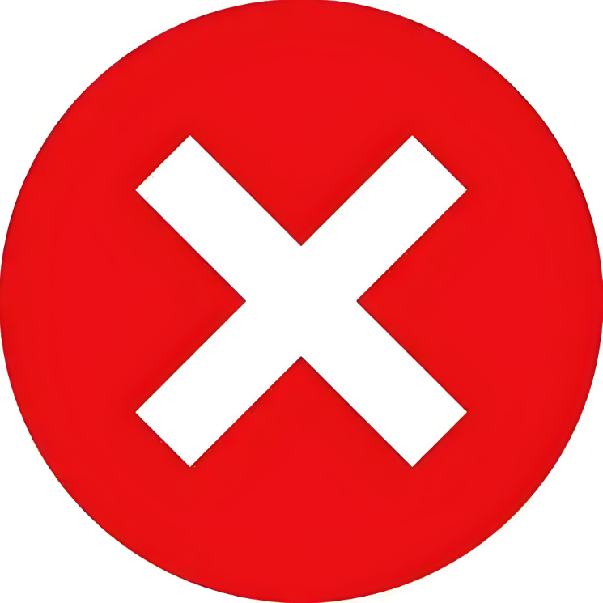
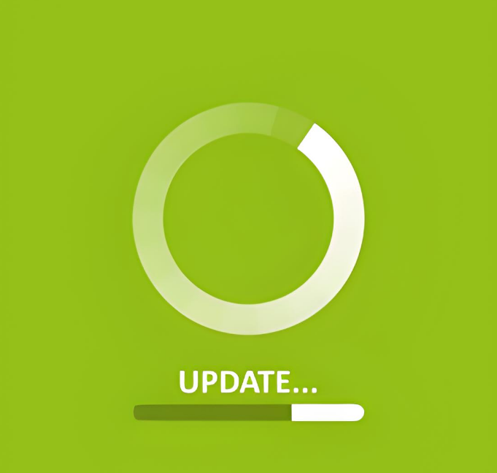


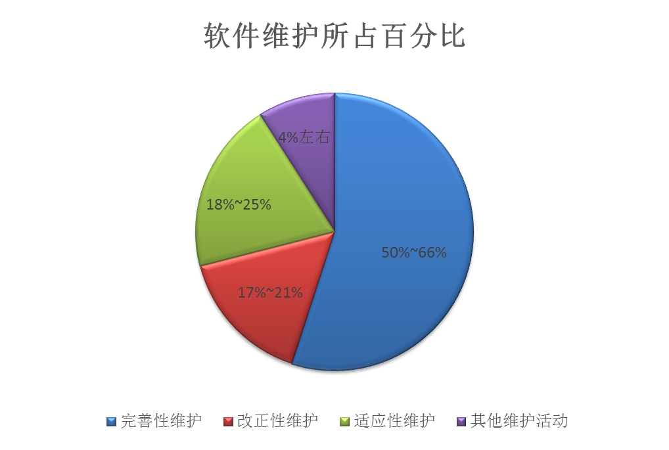
软件维护的定义
所谓软件维护就是在软件已经交付使用之后，为了改正错误或满足新的需要而修改软件的过程。可以通过描述软件交付使用后可能进行的4项活动，具体地定义软件维护。
改正性维护：因为软件测试不可能暴露出一个大型软件系统中所有潜藏的错误，使用期间用户必然会发现程序错误，并且把他们遇到的问题报告给维护人员。把诊断和改正错误的过程称为改正性维护。
适应性维护：当操作系统升级、硬件设备更新或数据库迁移时，需通过调整软件代码或架构来维持功能。其占比约25%且与用户需求直接相关。该维护类型强调技术文档同步更新和可移植性设计，提升系统对环境变迁的适应能力。
完善性维护：当一个软件系统顺利地运行时，在使用软件的过程中用户往往提出增加新功能或修改已有功能的建议，还可能提出一般性的改进意见。为了满足这类要求，需要进行完善性维护。这项维护活动通常占软件维护工作的大部分。
从上述关于软件维护的定义不难看出，软件维护绝不仅限于纠正使用中发现的错误，事实上在全部维护活动中一半以上是完善性维护。
应该注意，上述4类维护活动都必须应用于整个软件配置，维护软件文档和维护软件的可执行代码是同样重要的。
预防性维护：当为了改进未来的可维护性或可靠性，或为了给未来的改进奠定更好的基础而修改软件时，出现了第四项维护活动。这项维护活动通常称为预防性维护，目前这项维护活动相对比较少。

Slide 29


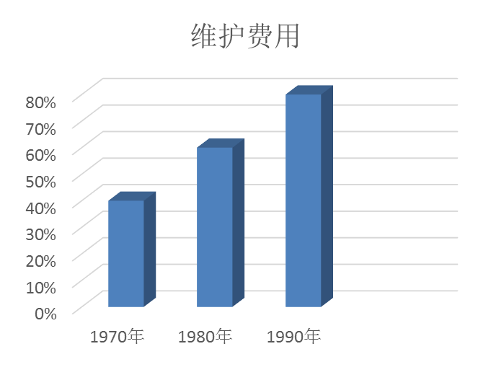
软件维护的特点
结构化维护与非结构化维护差别巨大
维护的代价高昂
非结构化维护——非结构化维护是指软件维护过程中缺乏完整文档支持（如设计文档、接口文档等），仅依赖程序代码进行维护的方式。非结构化维护的起点是直接分析程序代码，而非设计文档或系统架构。由于缺乏文档，难以评估软件的结构特点、数据结构、接口特性及代码改动后果，导致维护成本高昂且质量较低，而且对程序代码所做的改动的后果也是难于估量的。这种维护方式是没有使用良好定义的方法学开发出来的软件的必然结果。
无形的代价—— 可用资源必须供维护任务使用，以致耽误甚至丧失了开发的良机，这是软件维护的一个无形的代价。
当看来合理的有关改错或修改的要求不能及时满足时将引起用户不满。
由于维护时的改动，在软件中引入了潜伏的错误，从而降低了软件的质量。
当必须把软件工程师调去从事维护工作时，将在开发过程中造成混乱。
这是不是唯一的代价呢？
结构化维护——结构化维护是软件维护的一种方法，其核心在于通过完整、系统的文档支持维护过程，确保维护工作有序、高效。
‌要求具备完整的需求文档、设计文档和测试文档，且文档与代码高度匹配。 ‌
‌维护步骤包括分析软件结构、性能、接口等特性，通过文档实现代码修改的可追溯性。 ‌
‌可显著降低维护成本，提高维护质量，减少错误引入
最后一个代价—— 软件维护的最后一个代价是生产率的大幅度下降，这种情况在维护旧程序时常常遇到。
据Gausler在1976年的报道，美国空军的飞行控制软件每条指令的开发成本是75美元，然而维护成本大约是每条指令4000美元，也就是说，生产率下降为约1/50。

Slide 30



软件维护的特点
软件维护过程
维护过程本质上是修改和压缩了的软件定义和开发过程，而且事实上远在提出一项维护要求之前，与软件维护有关的工作已经开始了。
维护的问题很多
理解别人写的程序通常非常困难，而且困难程度随着软件配置成分的减少而迅速增加。如果仅有程序代码没有说明文档，则会出现严重的问题。
需要维护的软件往往没有合格的文档，或者文档资料显著不足。认识到软件必须有文档仅仅是第一步，容易理解的并且和程序代码完全一致的文档才真正有价值。
当要求对软件进行维护时，不能指望由开发人员给人们仔细说明软件。由于维护阶段持续的时间很长，因此，当需要解释软件时，往往原来写程序的人已经不在附近了。
绝大多数软件在设计时没有考虑将来的修改。除非使用强调模块独立原理的设计方法学，否则修改软件既困难又容易发生差错。
软件维护不是一项吸引人的工作。形成这种观念很大程度上是因为维护工作经常遭受挫折。
不管维护类型如何，都需要进行同样的技术工作。包括：修改软件设计、复查、必要的代码修改、单元测试和集成测试（包括使用以前的测试方案的回归测试）、验收测试和复审。
不同类型的维护强调的重点不同，但是基本途径是相同的。维护事件流中最后一个事件是复审，它再次检验软件配置的所有成分的有效性，并且保证事实上满足了维护要求表中的要求。
维护组织
维护报告
维护的事件流
软件维护过程
保存维护记录
评价维护活动
与软件维护有关的绝大多数问题，都可归因于软件定义和软件开发的方法有缺点，在软件生命周期的头两个时期没有严格而又科学的管理和规划，必然会导致最后阶段出问题。
维护的事件流

Slide 31


软件再工程过程
软件维护过程
再造工程漏斗
逆向工程：是分析程序以便在比源代码更高的抽象层次上创建出程序的某种表示的过程，也就是说，逆向工程是一个恢复设计结果的过程，逆向工程工具从现存的程序代码中抽取有关数据、体系结构和处理过程的设计信息。
维护的问题很多
软件再工程（software reengineering）是通过逆向工程、重构和正向工程等技术重组现有软件系统，形成更易维护且质量更高的新系统的工程活动。其包含逆向工程、重构、正向工程等主要活动，旨在提高软件可维护性、移植性和可靠性。
是一种产品设计技术再现过程，即对一项目标产品进行逆向分析及研究，从而演绎并得出该产品的处理流程、组织结构、功能特性及技术规格等设计要素，以制作出功能相近，但又不完全一样的产品。逆向工程源于商业及军事领域中的硬件分析。其主要目的是在不能轻易获得必要的生产信息的情况下，直接从成品分析，推导出产品的设计原理。
代码重构：代码重构是最常见的再工程活动。某些老程序具有比较完整、合理的体系结构，但个体模块的编码方式却是难于理解、测试和维护的。在这种情况下，可以重构可疑模块的代码。
库存目录分析：每个软件组织都应该保存其拥有的所有应用系统的库存目录，该目录包含关于每个应用系统的基本信息，例如：
用重构工具分析源代码，标注出和结构化程序设计概念相违背的部分。
重构有问题的代码（此项工作可自动进行）。
复审和测试生成的重构代码（以保证没有引入异常）并更新代码文档。
应用系统的名字，最初构建它的日期，已做过的实质性修改次数，过去18个月报告的错误，用户数量，安装它的机器数量，它的复杂程度，文档质量，整体可维护性等级，预期寿命，在未来36个月内的预期修改次数，业务重要程度等
数据重构：数据重构发生在相当低的抽象层次上，它是一种全范围的再工程活动。
在大多数情况下，数据重构始于逆向工程活动，分解当前使用的数据体系结构，必要时定义数据模型，标识数据对象和属性，并从软件质量的角度复审现存的数据结构。
文档重构：老程序固有的特点是缺乏文档。具体情况不同，处理这个问题的方法也不同。例如：
正向工程：也称为革新或改造，这项活动不仅从现有程序中恢复设计信息，而且使用该信息去改变或重构现有系统，以提高其整体质量。
建立文档非常耗费时间，不可能为数百个程序都重新建 立文档。
为了便于今后的维护，必须更新文档，但是由于资源有限，应采用“使用时建文档”的方法。
如果某应用系统是完成业务工作的关键，而且必须重构全部文档，则仍然应该设法把文档工作减少到必需的最小量。
正向工程是软件开发中将模型转换为可执行代码的关键技术环节，依托类图等UML建模工具实现系统静态结构的构建。该过程通过建立模型元素与编程语言之间的映射规则，确保设计方案向代码的准确转化
Notes:
是一种产品设计技术再现过程，即对一项目标产品进行逆向分析及研究，从而演绎并得出该产品的处理流程、组织结构、功能特性及技术规格等设计要素，以制作出功能相近，但又不完全一样的产品。逆向工程源于商业及军事领域中的硬件分析。其主要目的是在不能轻易获得必要的生产信息的情况下，直接从成品分析，推导出产品的设计原理。

Slide 32
THANKS

